Slide 1

2015-2024 a TALAJ évtizede

Slide 2
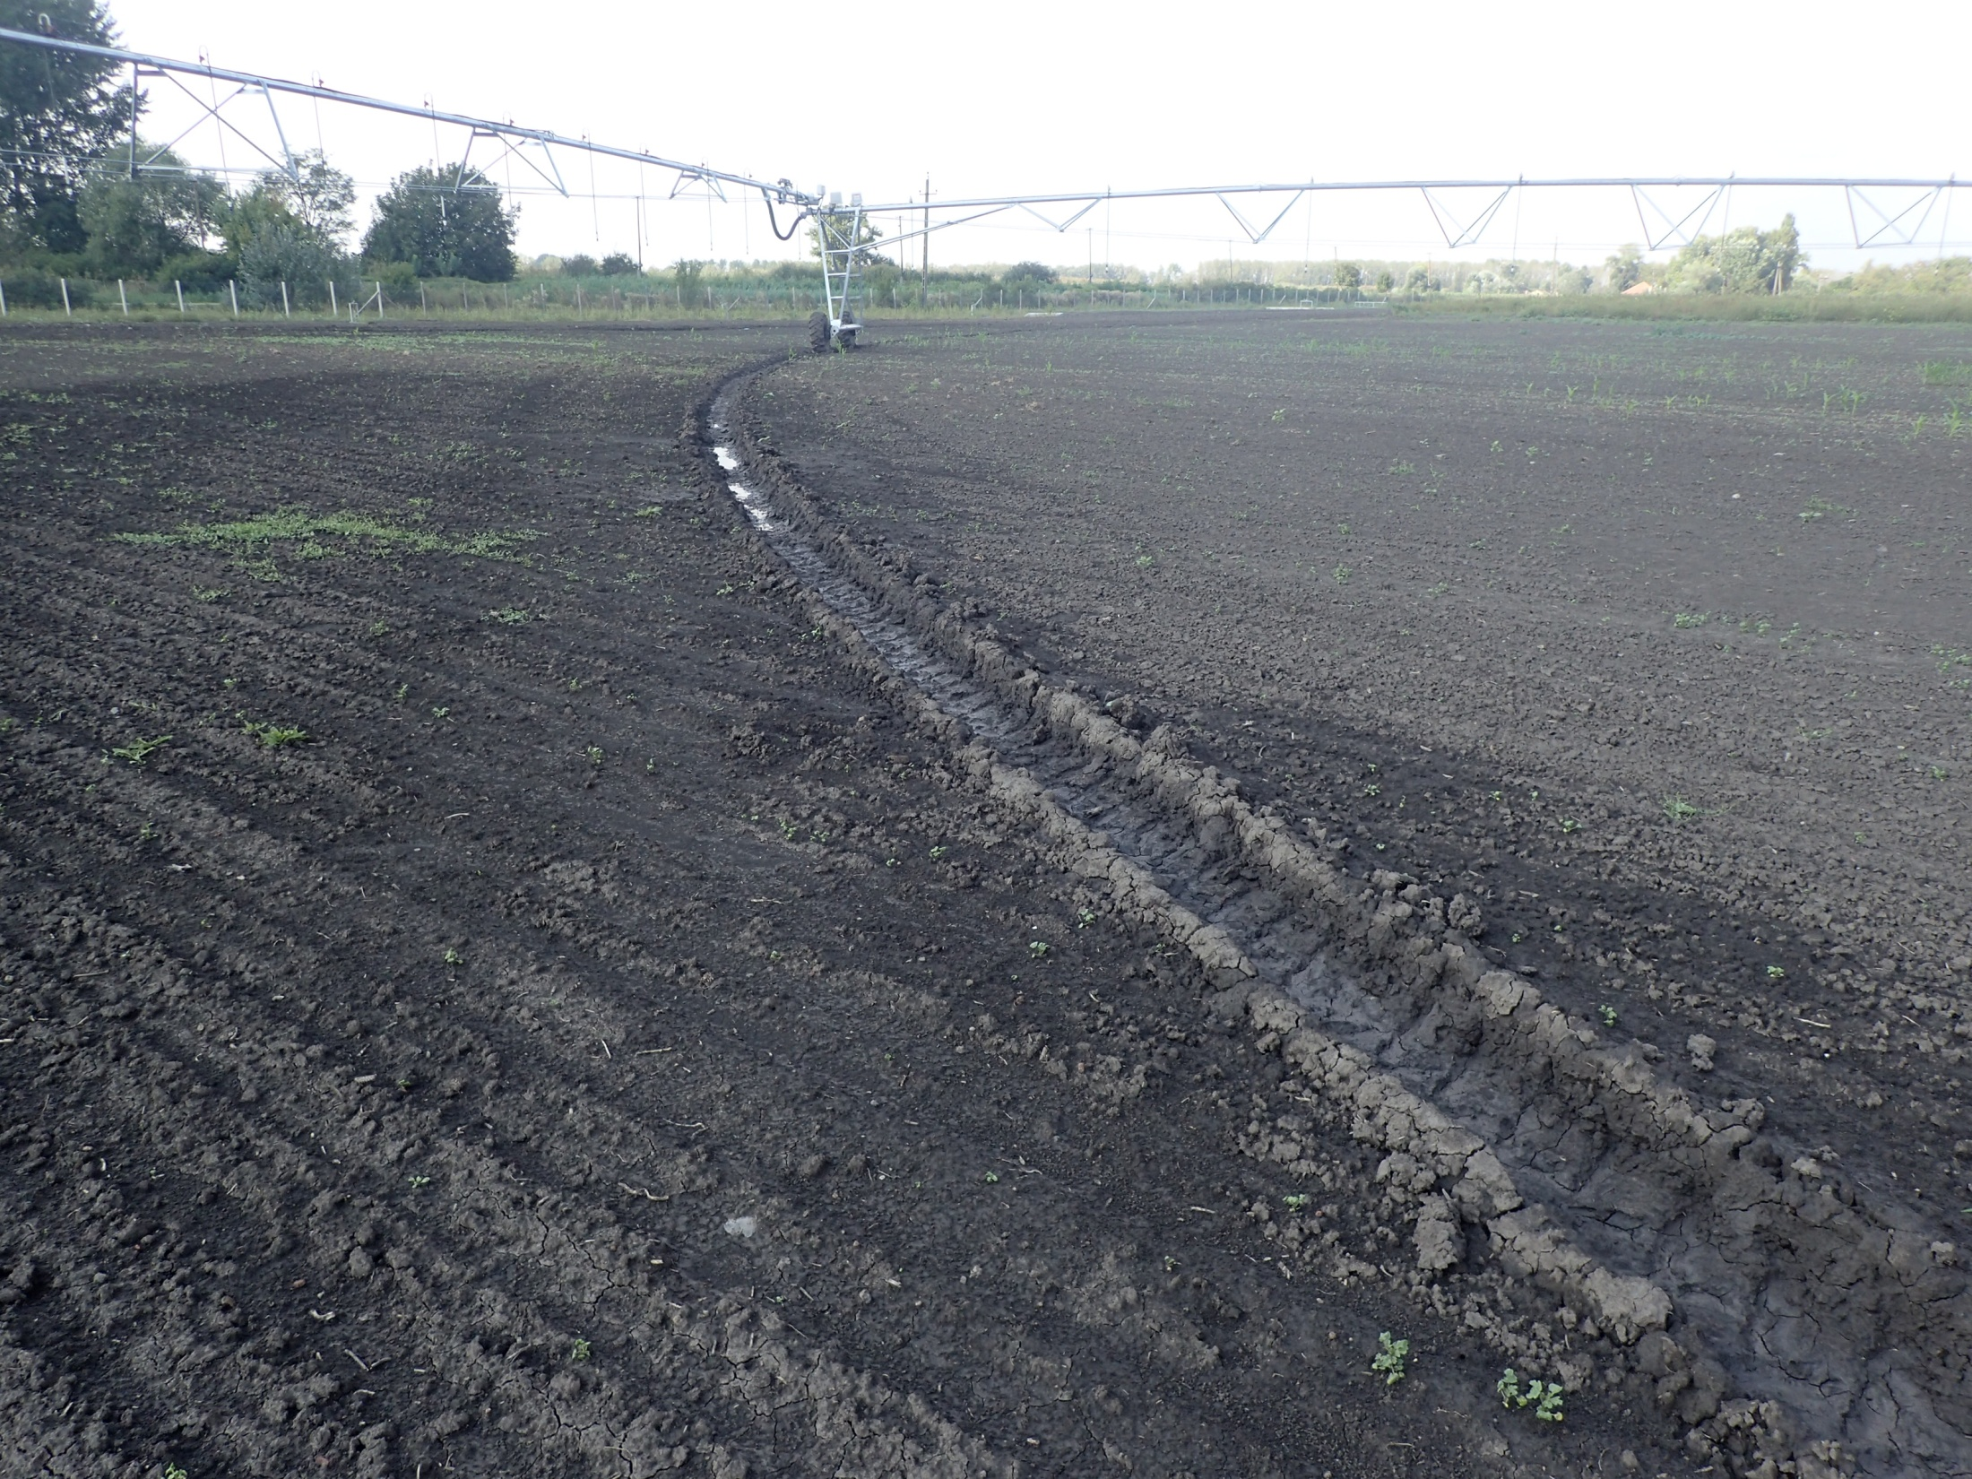


A talajok vízgazdálkodái jellemzői (különös tekintettel az öntözésre)
Dr. Dobos Endre
Miskolci Egyetem
Földrajz-Geoinformatika Intézet

Slide 3
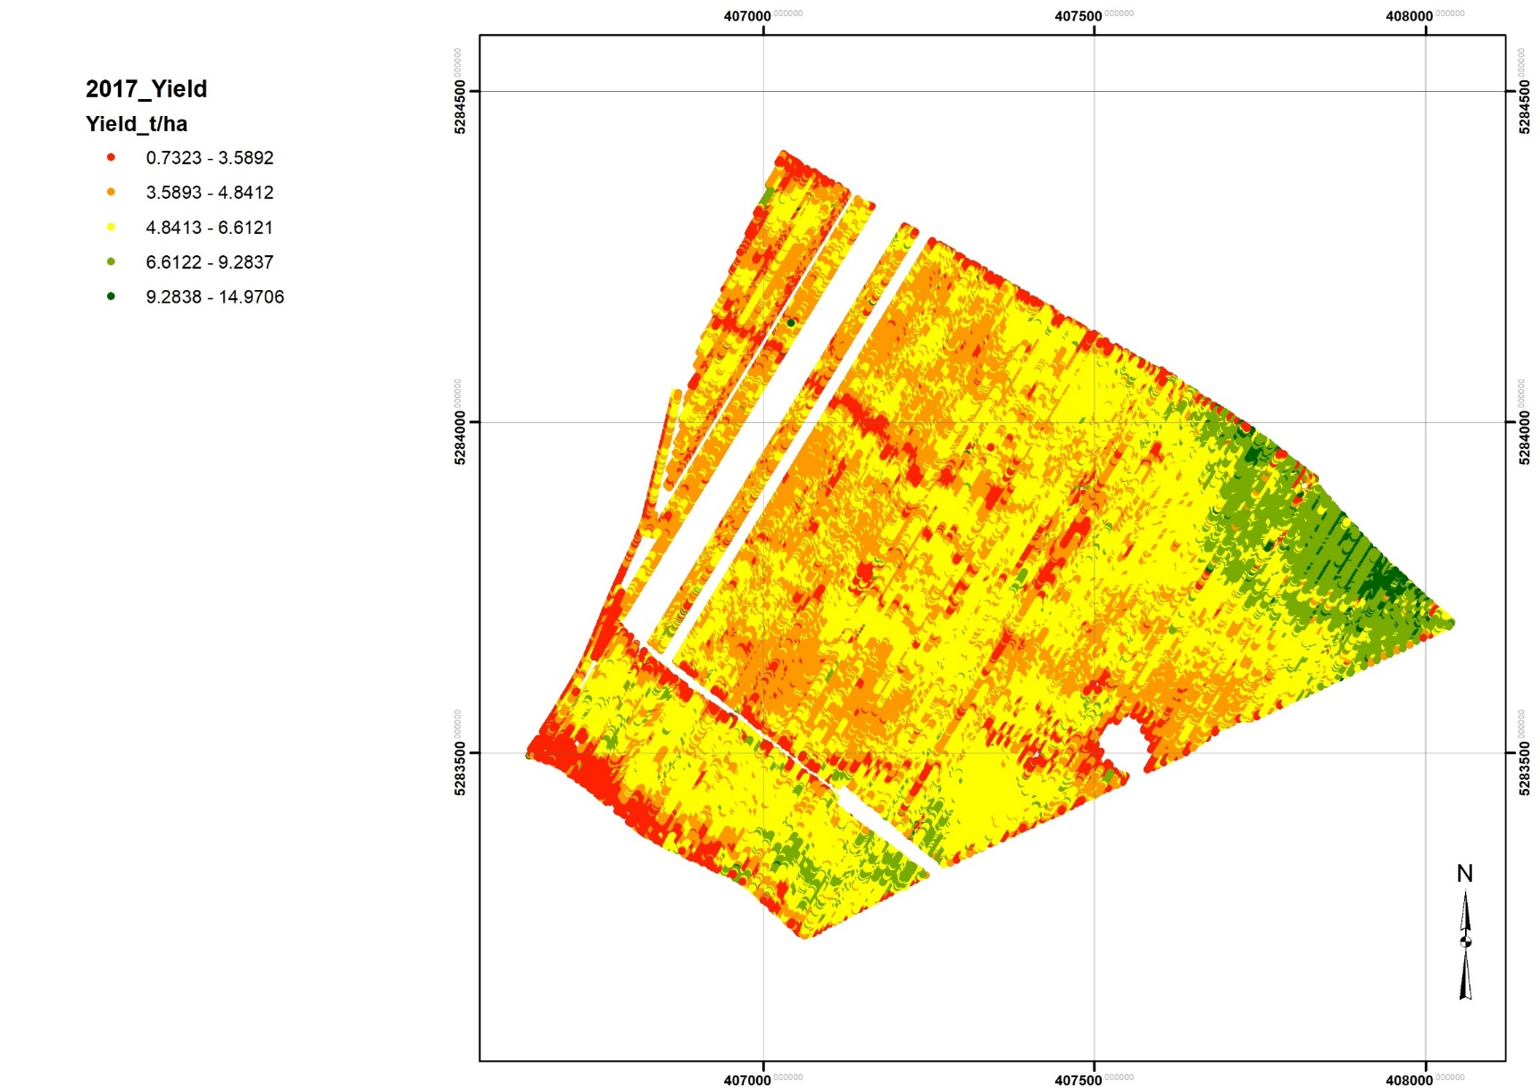
Száraz év

Slide 4
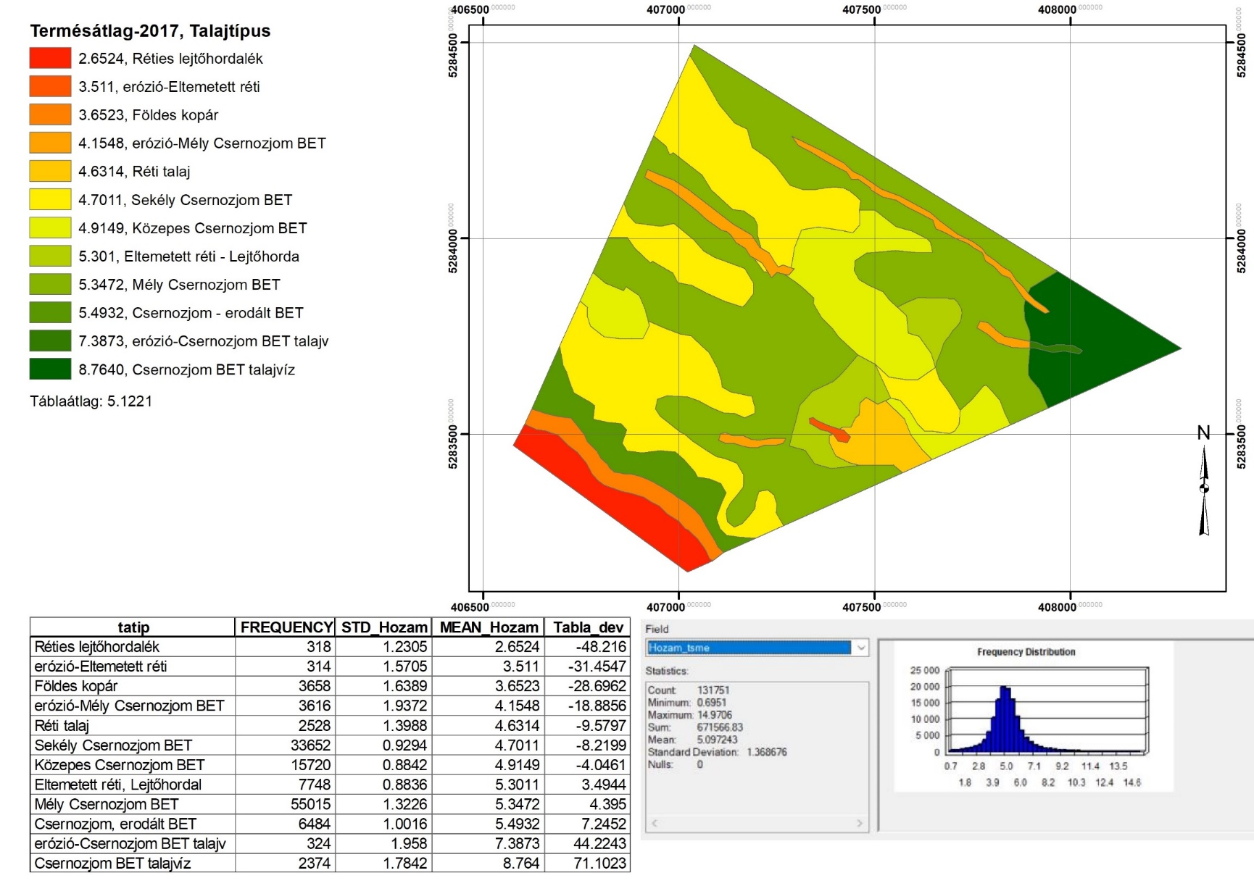

Slide 5
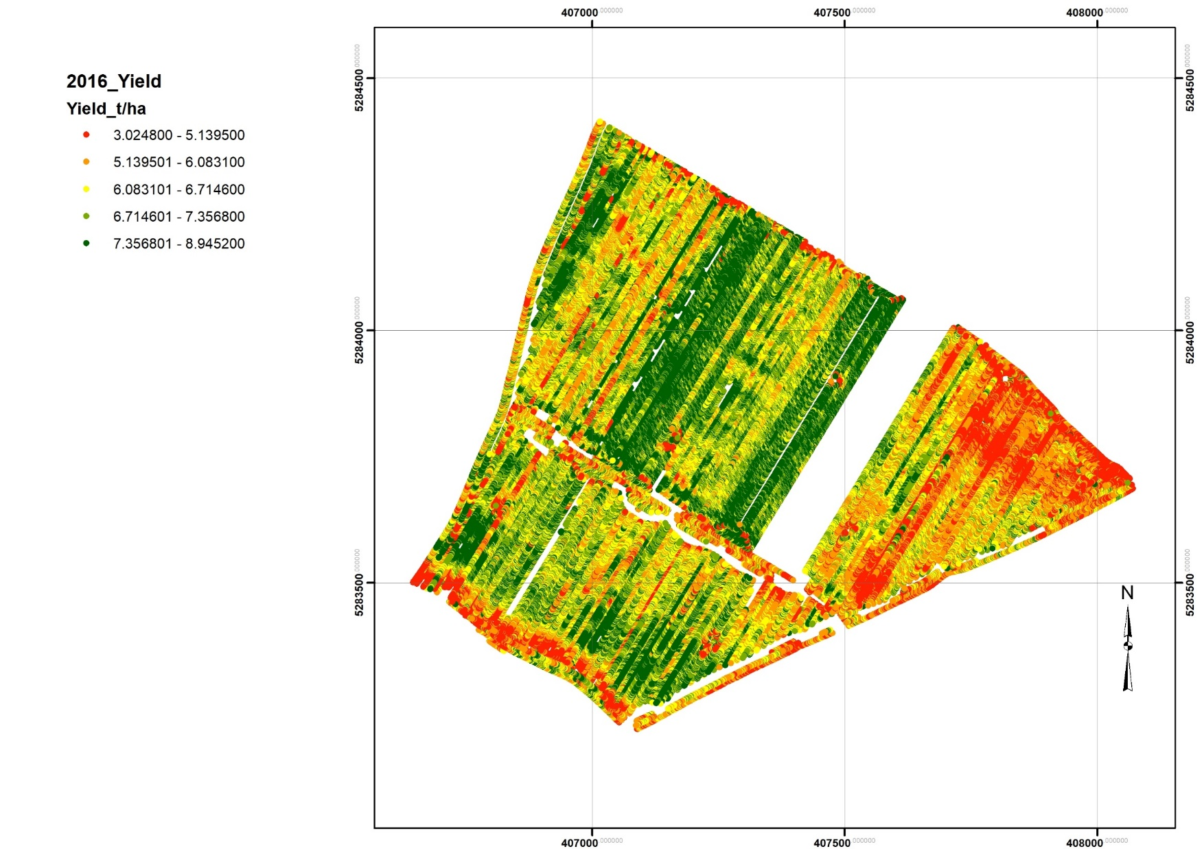
Nedves év

Slide 6
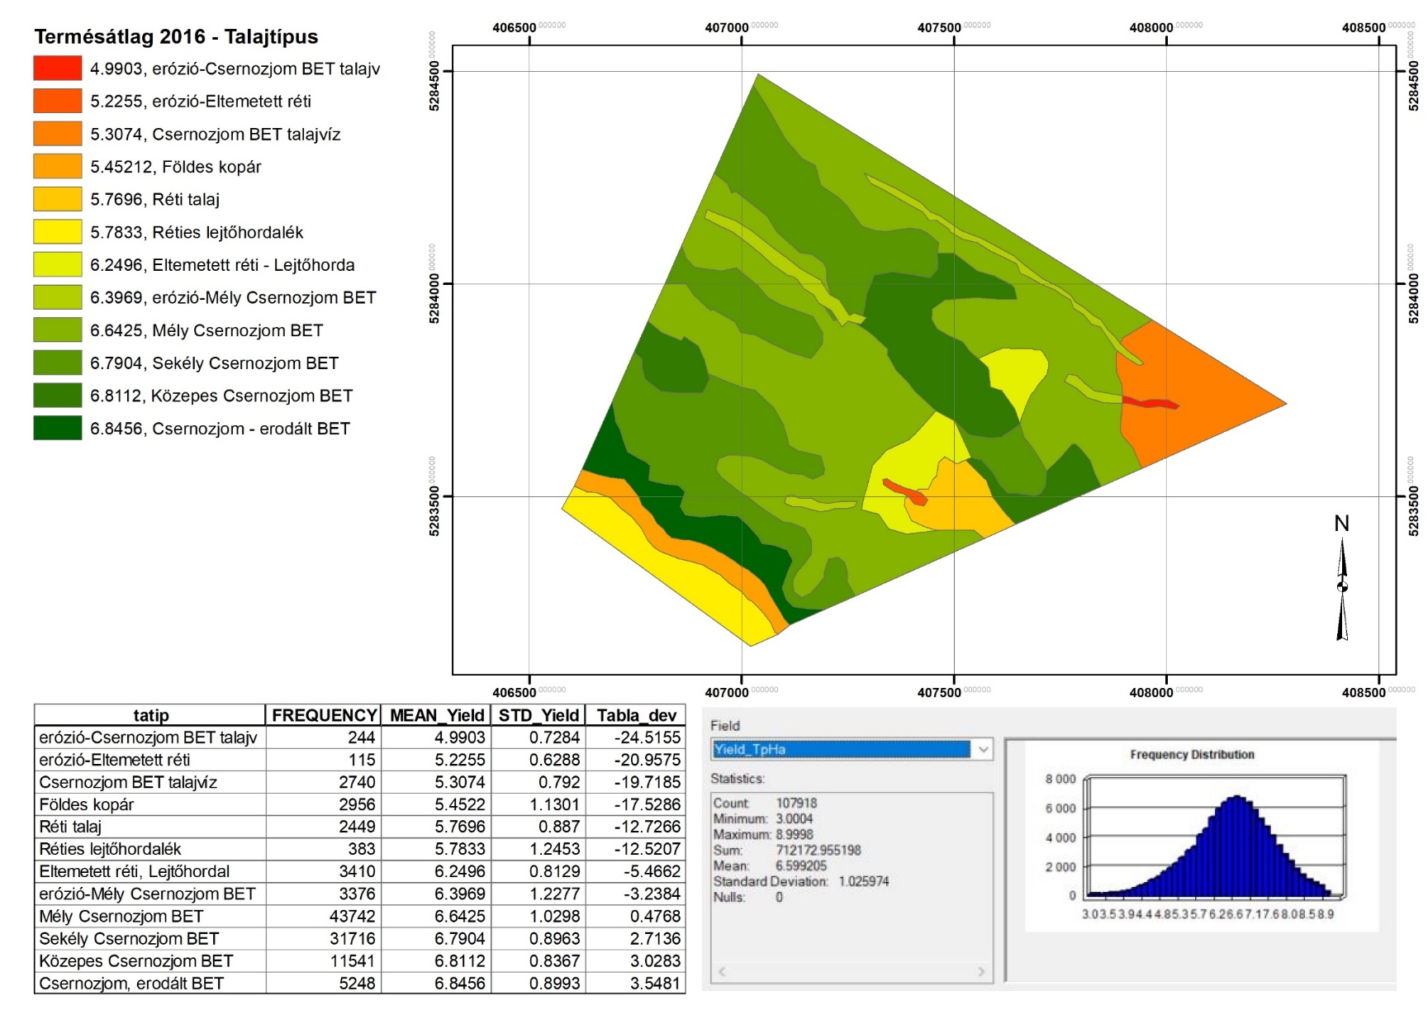

Slide 7
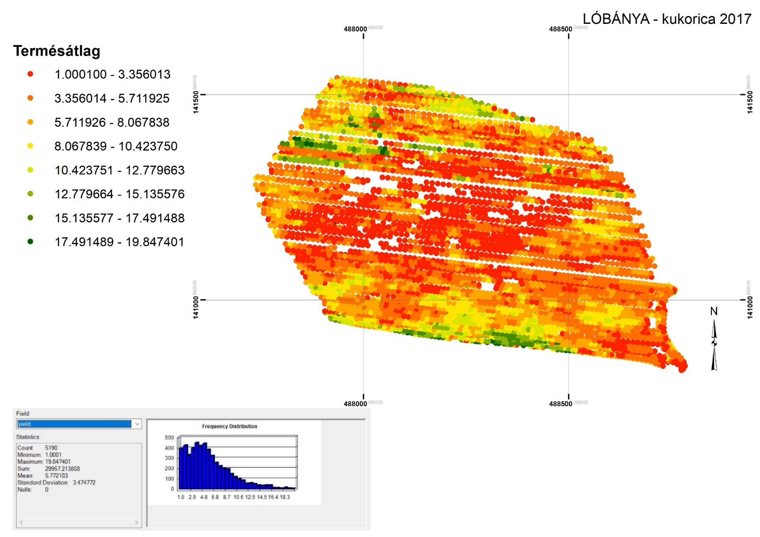

Slide 8
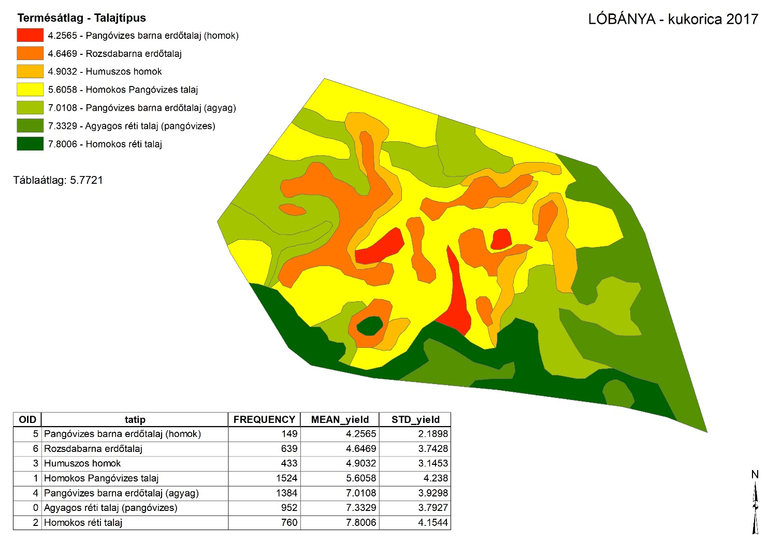
Száraz év:
Legrosszabb
talajvíz mentes homok
pangóvizes homok
agyag + vízhatás
vizes homok
Legjobb

Slide 9
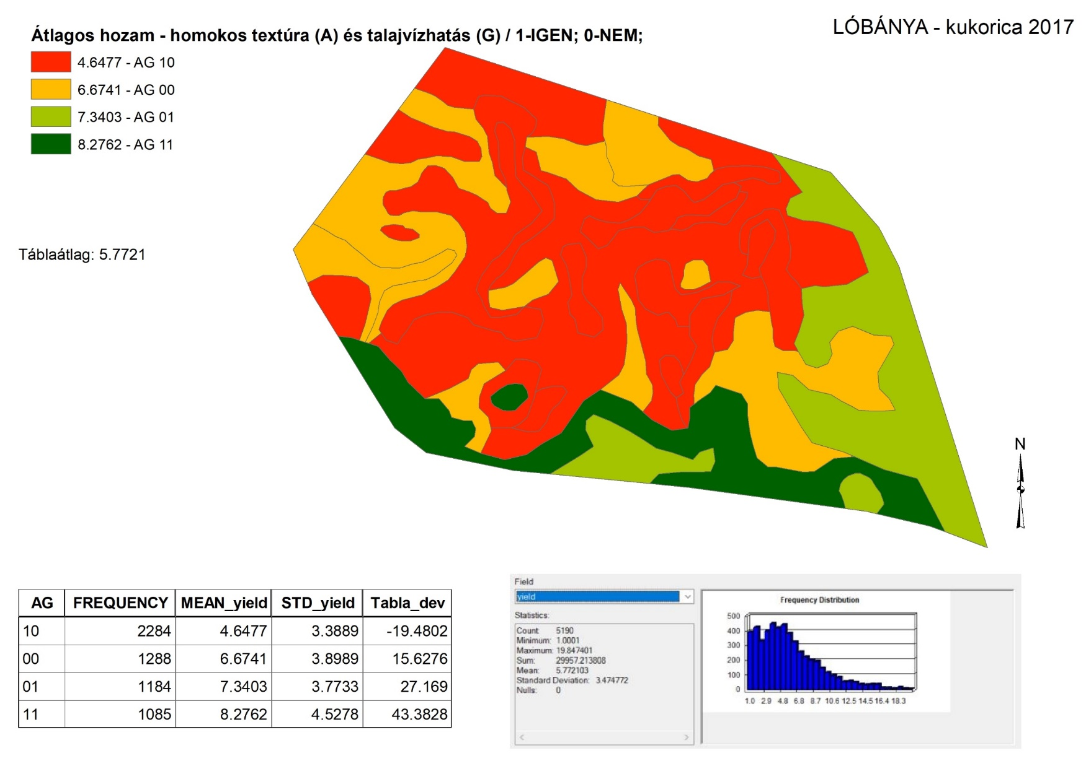
Száraz év:
Legrosszabb
homok+ nincs vízhatás
agyag + nincs vízhatás
agyag + vízhatás
homok+ vízhatás
Legjobb

Slide 10
„Nálunk minden homogén”!

Slide 11
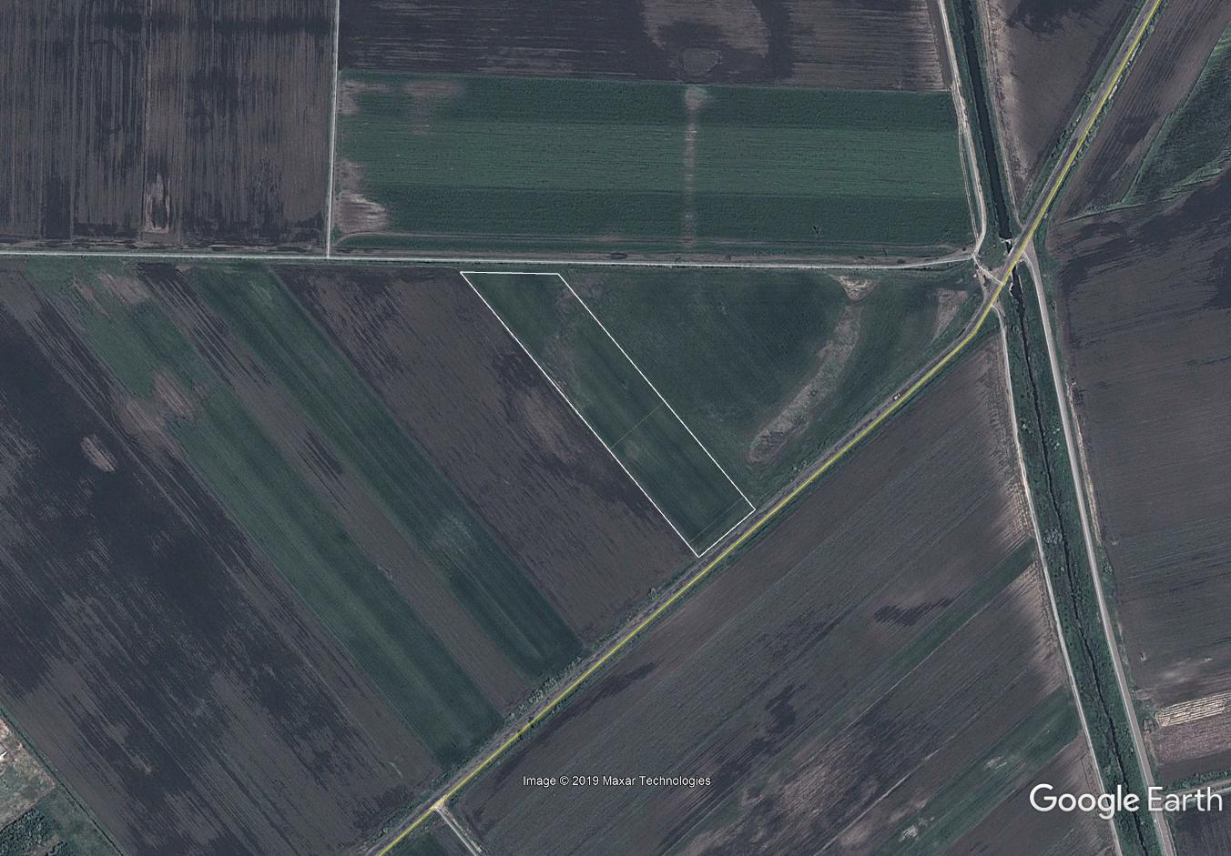

5/18/2011
Köszönet a KITE-nek!

Slide 12
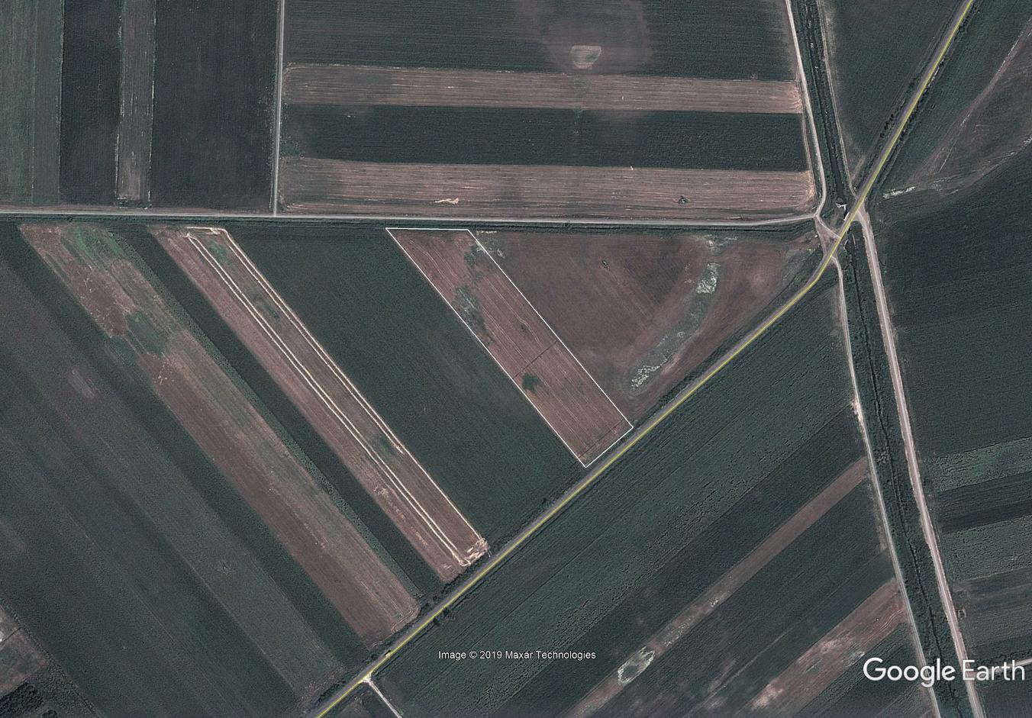
6/23/2011

Slide 13
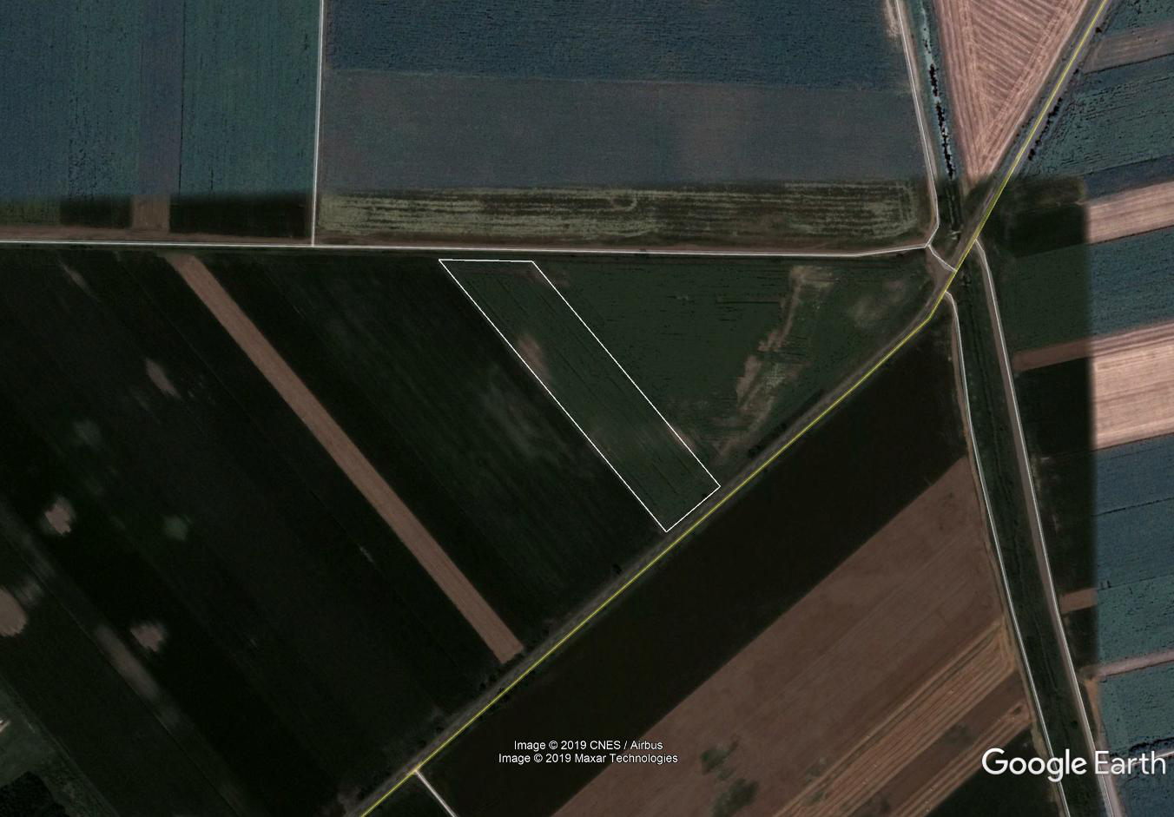
6/26/2018

Slide 14
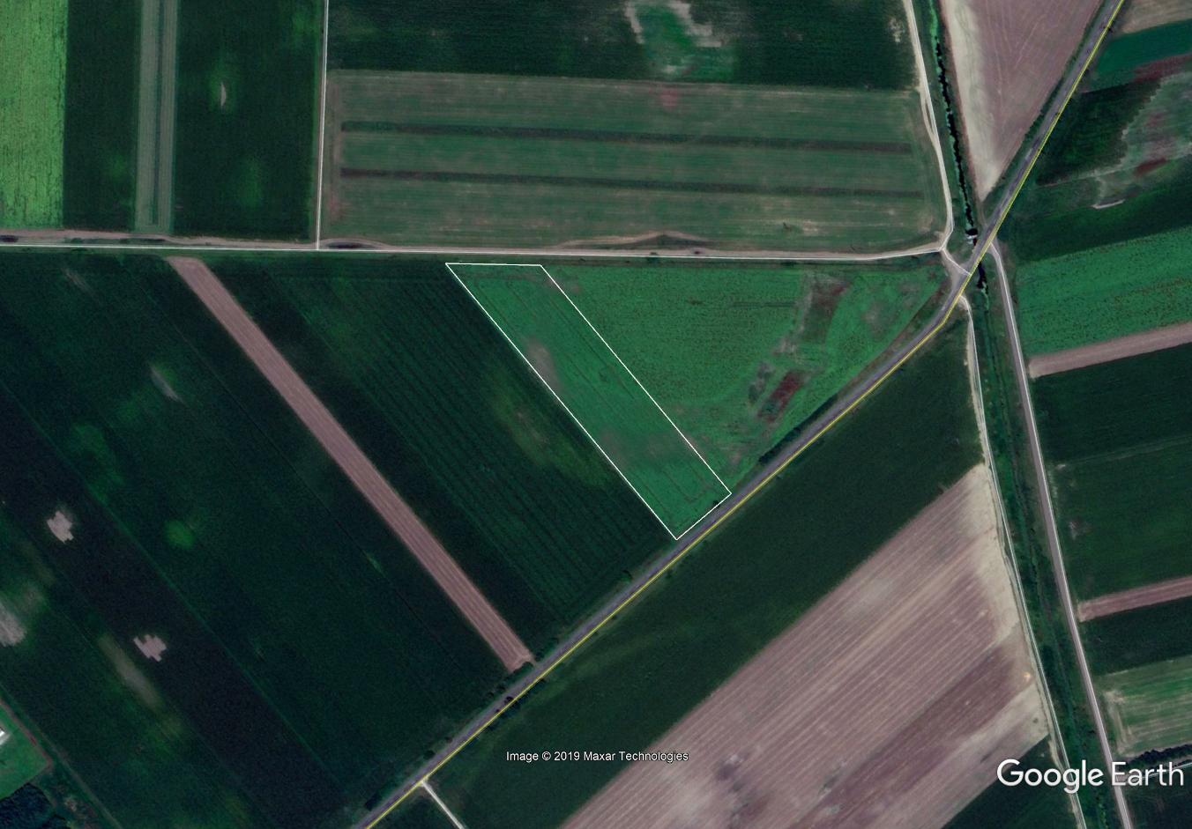
7/30/2018

Slide 15
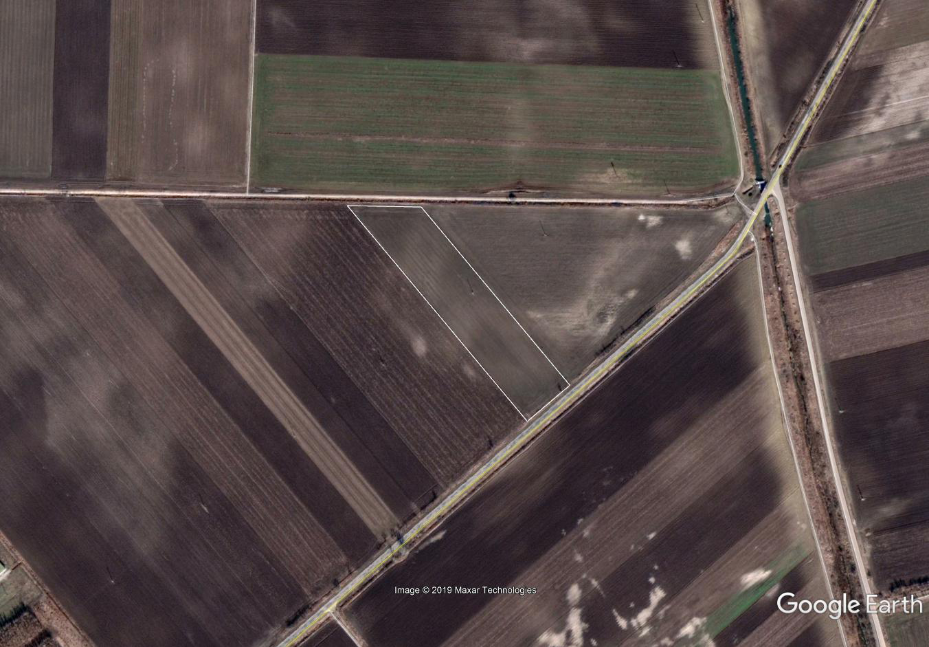
2/23/2019

Slide 16
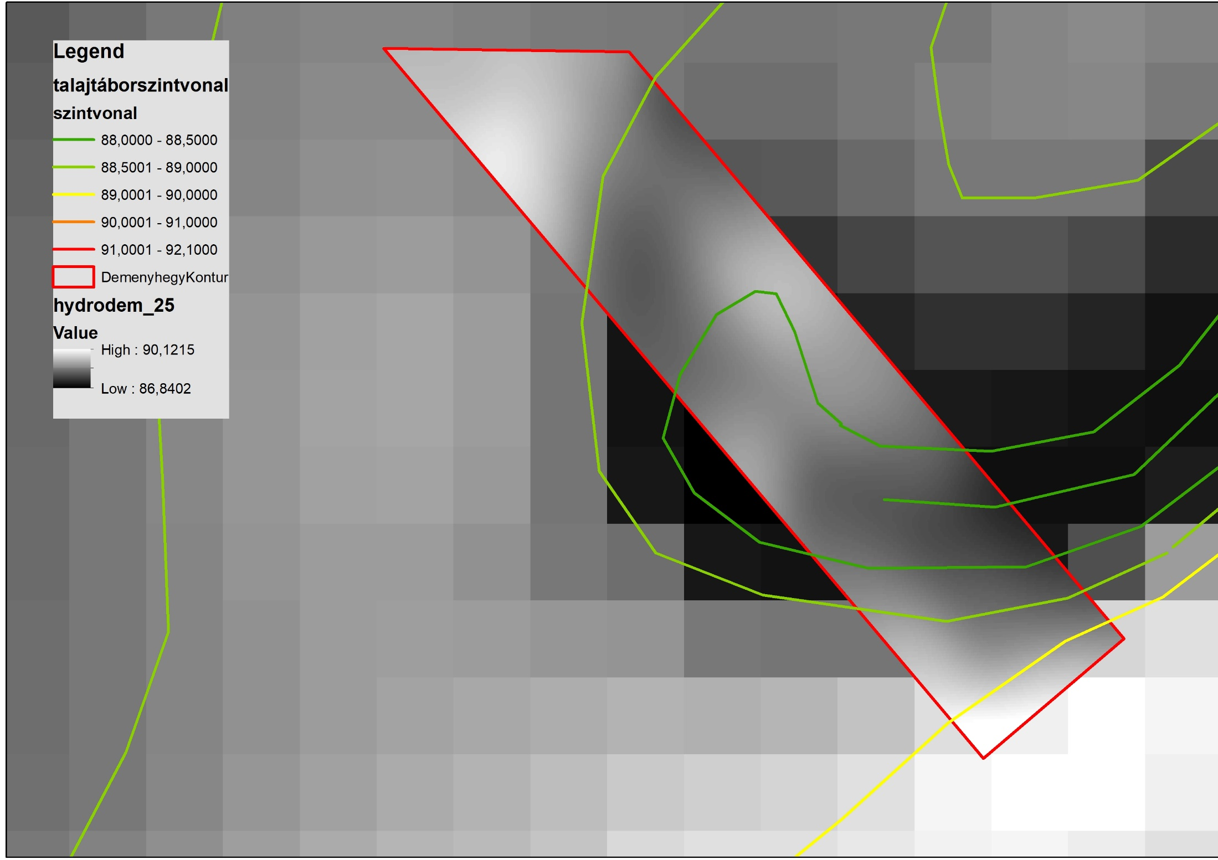

Slide 17
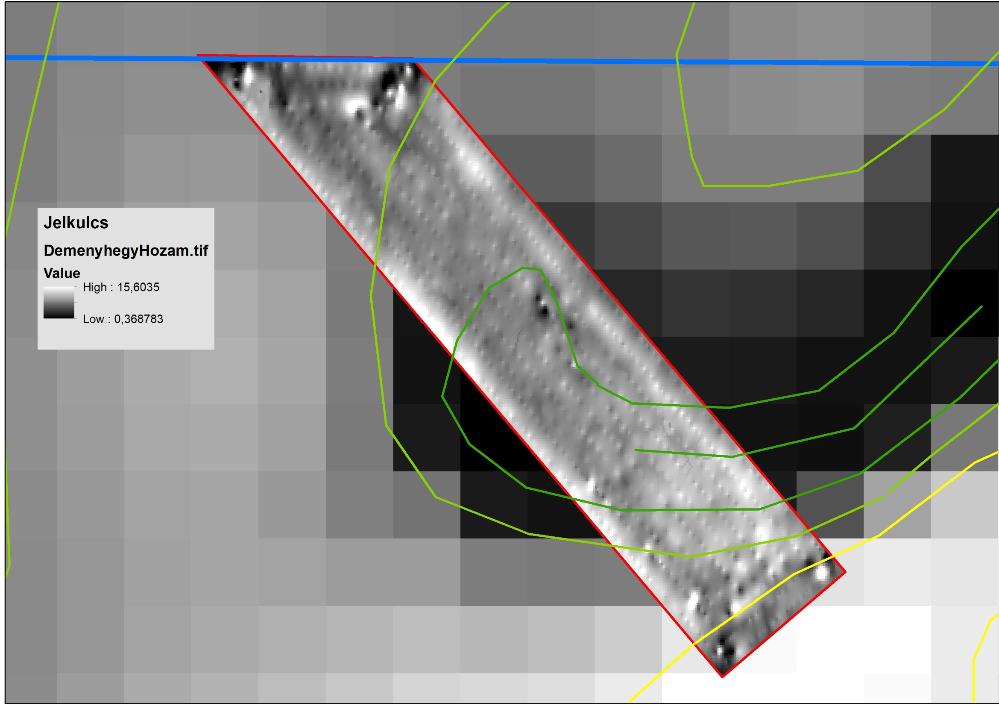

Slide 18
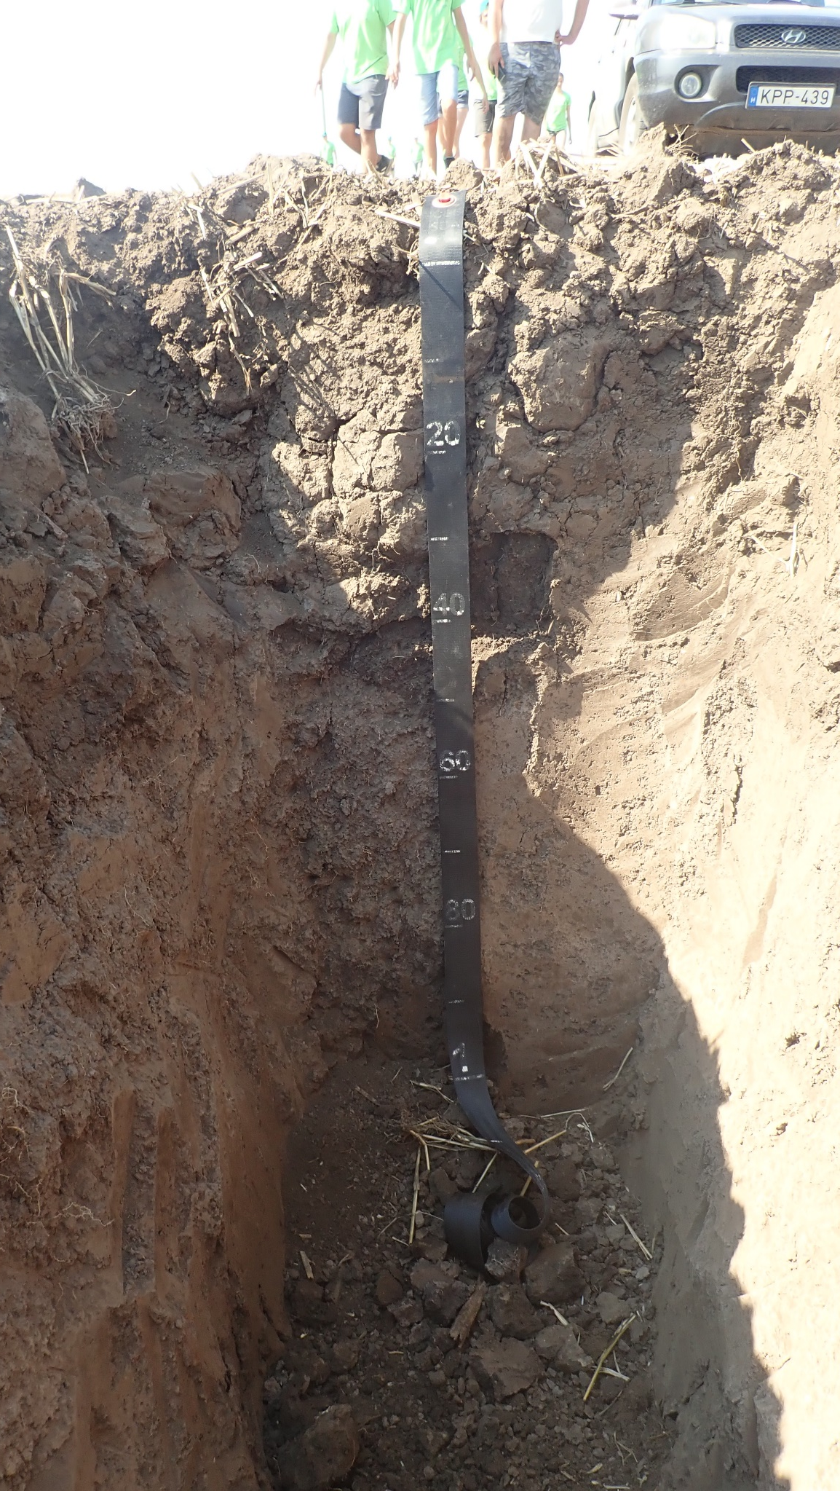
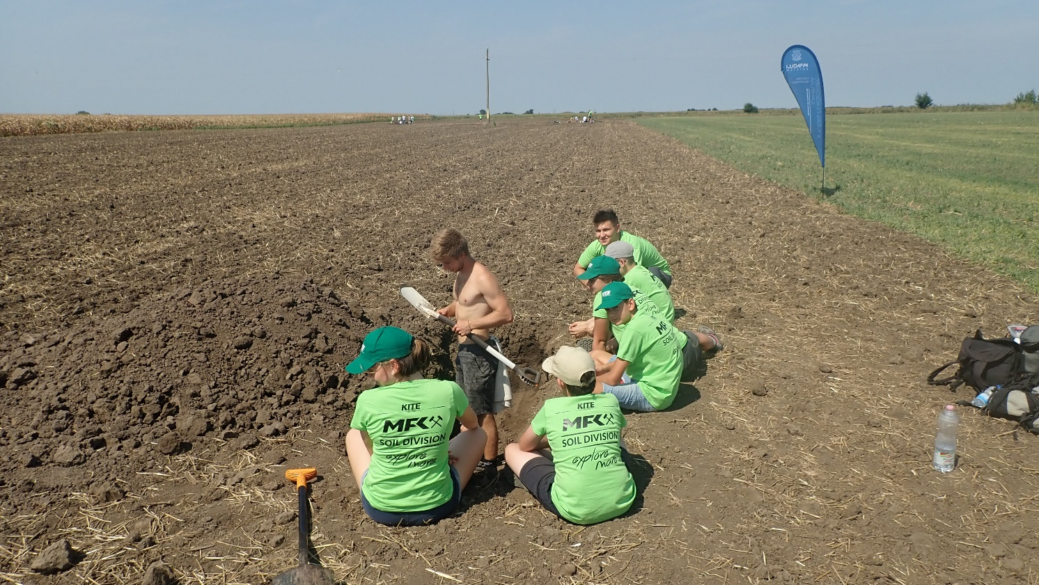
Szolonyeces réti

Slide 19
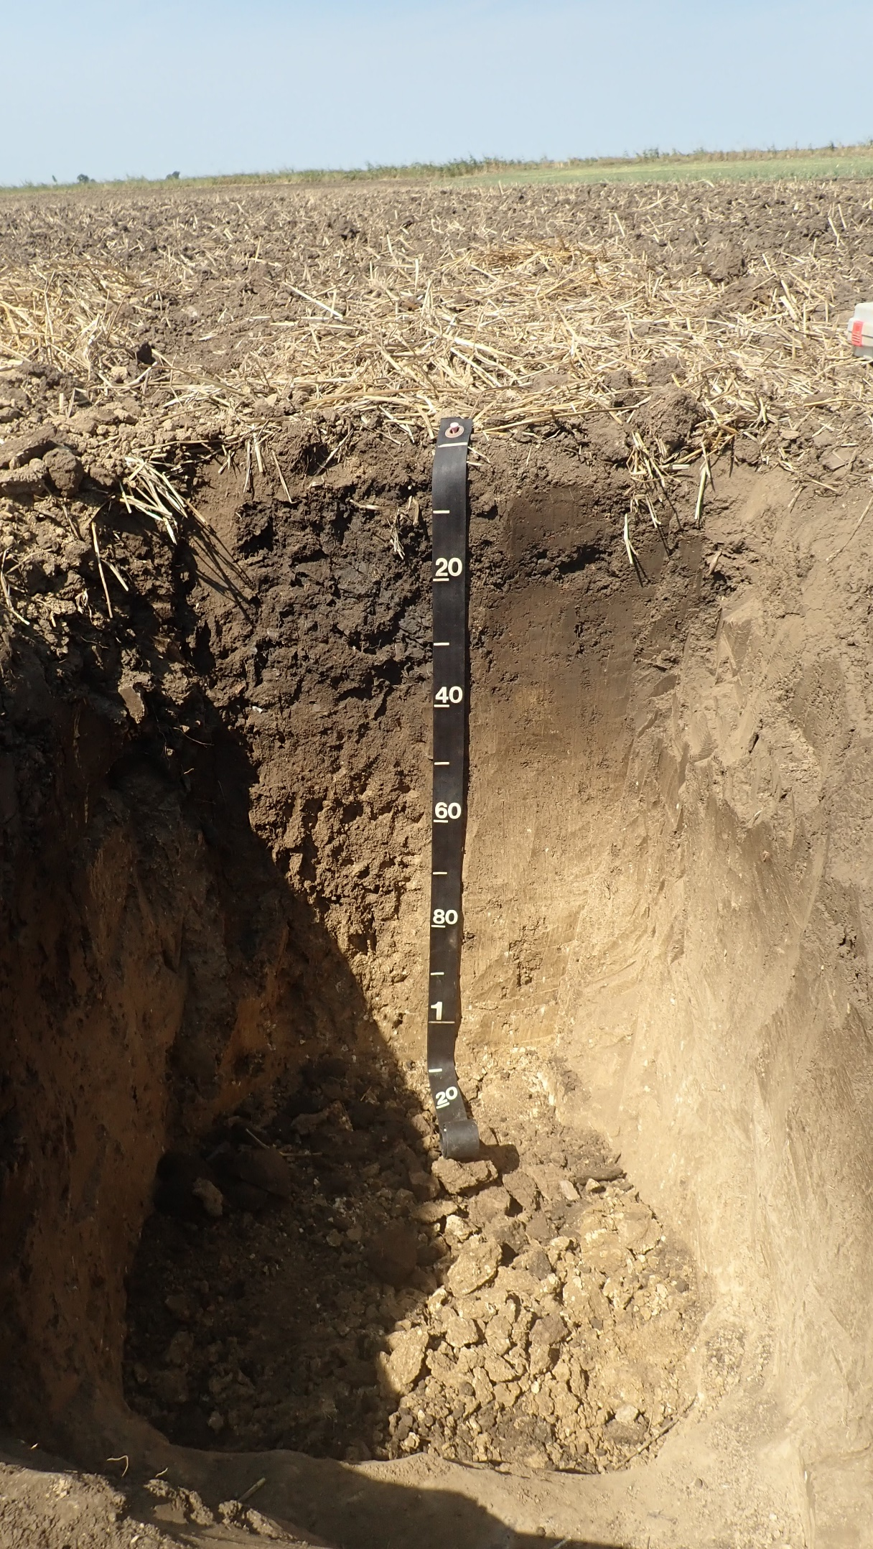
Mészlepedékes csernozjom

Slide 20
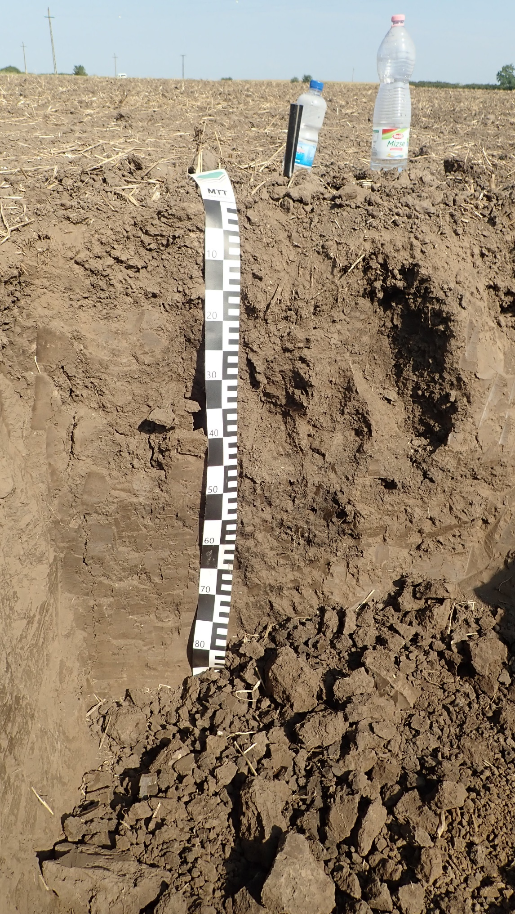
Réti szolonyec

Slide 21
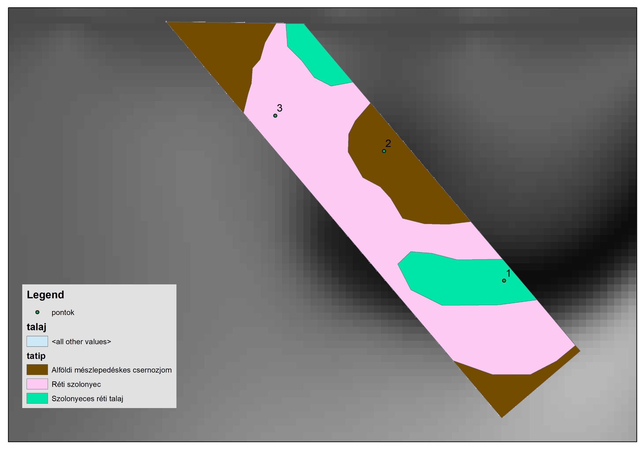

Slide 22
Mi rejlik a foltosság mögött?
OKOK
Domborzat
Talajképző kőzet
Felszínfejlődés
Művelés

Slide 23
Mi rejlik a foltosság mögött?
KÖVETKEZMÉNYEK
Talajvízhatás
Oxidatív/reduktív viszonyok időszakainak változása
Oldhatóság, tápanyagok és toxikus elemek, vegyületek
pH
Függőleges irányú átrendeződés, szintek kialakulása, mélysége
Textúra
Szerkezet épülés-pusztulás, porozitás, differenciál porozitás
Vízkapacitás
Vízvezető képesség, beszivárgás
Szerves és szervetlen kolloid tartalom
Kation és anion megkötődés, ionháztartás
Mállás, tápanyag felhalmozódás, sófelhalmozódás, szikesedés, kilúgzás
Mobilizáció-immobilizáció
Biodiverzitás, biológiai aktivitás
Szervesanyag megkötődés, lebontás

Slide 24
Nézzük az öntözést!

Slide 25
A jól kivitelezett öntözés előnyös talajtani hatásai – rövid táv
Nő a talaj termékenysége
Tápanyag-feltáródás, oldódás és tápanyagfelvétel elősegítése
Biológiai, mikrobiológiai folyamatok felgyorsítása
Szervesanyag lebontás, mineralizáció, humuszosodás
Szerkezet építés, javuló porozitás viszonyok
Sóháztartás befolyásolása, talajok kimosása

Slide 26
A rosszul kivitelezett öntözés talajtani hatásai – hosszú táv
Szerkezet leromlás
Aggregátumok szétesése, eliszapolódás
Porozitás csökkenés
Reduktív viszonyok kialakulása, másodlagos rétiesedés, láposodás
Tápanyag vesztés, denitrifikáció
Tápanyag vesztés, kilúgzás
Kilúgzás, kalcium kimosódás, telítettlenség és savanyodás
Sóháztartási viszonyok megváltozása, másodlagos szikesedés, szologyosodás

Slide 27
Az öntözésnél figyelembe veendő tényezők
A talaj levegőgazdálkodásának káros irányba való eltolódása
Biztosítani kell a többletvíz elvezetését
A talajvíz szintjét a megfelelő szinten kell tartani
El kell kerülni a pangóvízhatást
El kell kerülni az aggregátumok szétesését, csepperóziót, szétiszapolódást, kérgesedést és az ebből eredő beszivárgás csökkenést
„Preferential flow”, beszivárgást gátló rétegek

Slide 28
Az öntözésnél kiemelt fontosságú talajtulajdonságok
Talajszintek szekvenciája, mélysége, vastagsága
Fizikai féleség
Szemcsefrakciók
Humusz tartalom
Mész tartalom
Porozitás, differenciál-porozitás
Talaj és a talajvíz össz só tartalma, Na és Mg %
K és k értékek (vízvezető képesség)
pF – vízkapacitás értékek (Víztározó képesség)

Slide 29
Vízgazdálkodási kategóriák
Kategória | Leírás
I | Igen nagy vízbefogadó képességű, gyengén víztartó (homokok)
II | nagy vízbefogadó képességű, közepes víztartó (humuszos, vályogos homokok)
II | Jó vízbefogadó képességű, jó víztartó (csernozjom, öntés, réti altípusok)
IV | Közepes vízbefogadó, jó víztartó (agyagos-vályogos réti öntések, vályog talajok)
V | Közepes vízbefogadó, erősen víztartó (agyagos, mélyben sós réti talajok)
VI | Rossz vízbefogadó, erősen víztartó (nehéz réti és szikes talajok)
VII | Igen rossz vízbefogadó, igen erősen víztartó (igazi szikesek)

Slide 30
Vízgazdálkodási kategóriák
Kategória | Szabadföldi vízkapacitás (tf%) | Hasznosítható vízkészlet a vízkapacitás %-ában | Vízáteresztő képesség (mm/óra)
I | <16 | 60< | 300<
II | 16-24 | 50-60 | 300<
II | 24-32 | 50-60 | 100-300
IV | 32-40 | 40-50 | 70-100
V | 32-40 | 20-40 | 70-100
VI | 40< | 20-40 | 30-70
VII | 40< | <20 | <30

Slide 31
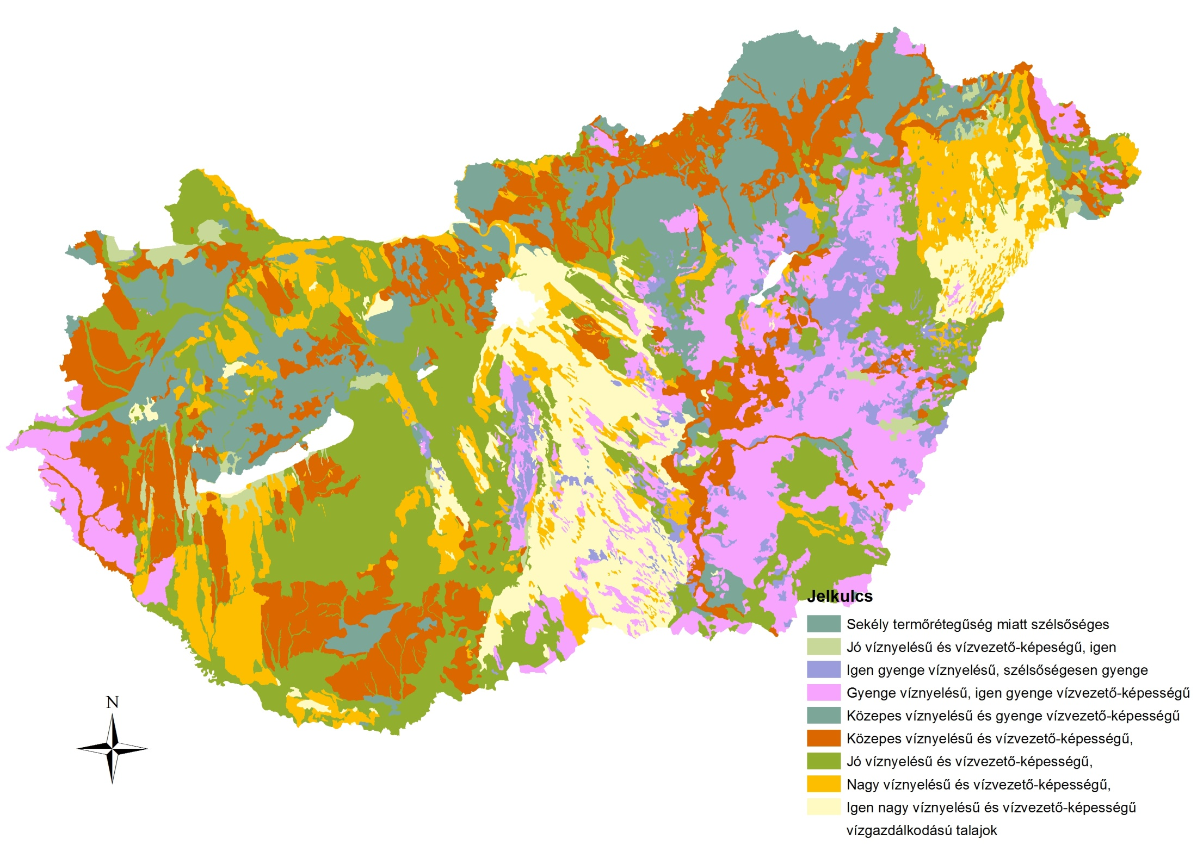
Magyarországi talajok vízgazdálkodási
kategóriái
Forrás: Agrotopo adatbázis, MTA_TAKI

Slide 32
Igen ám, de….!
A tábla nem homogén!
A szelvény nem homogén!

Slide 33
Szemcsefrakciók arányainak változásai a mélység függvényében

Slide 34
Szemcsefrakciók arányainak változásai a mélység függvényében

Slide 35
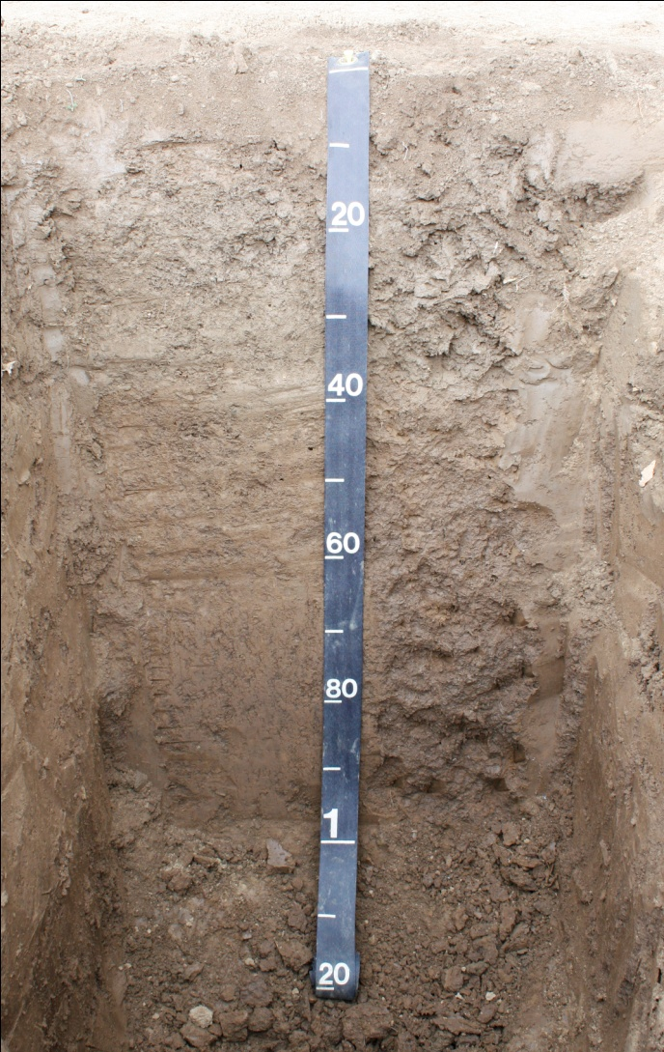
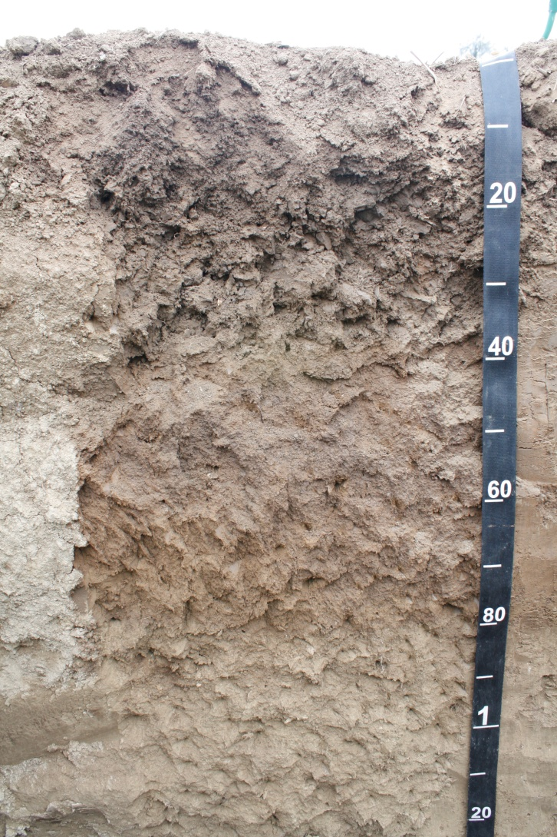

Slide 36
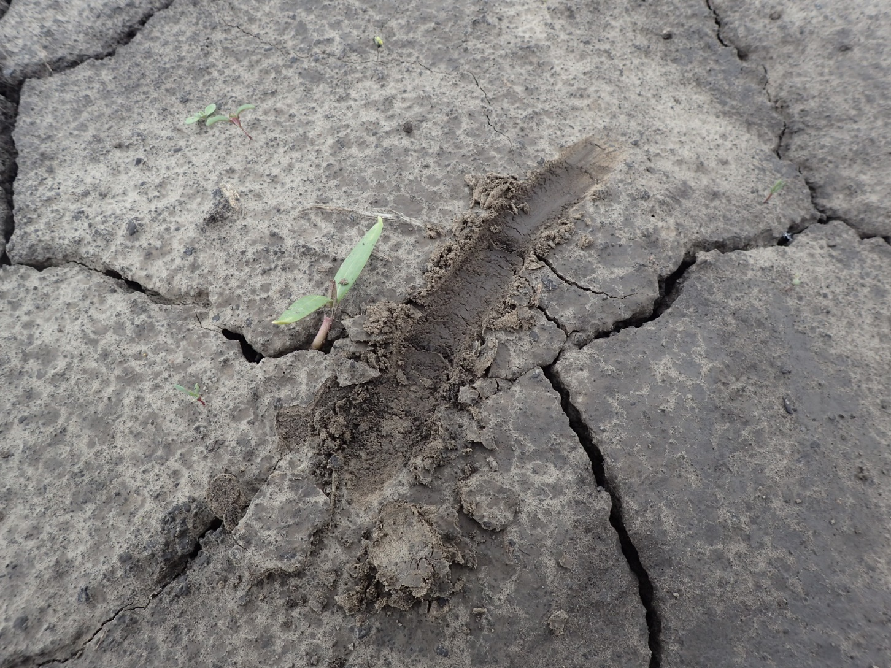

Slide 37
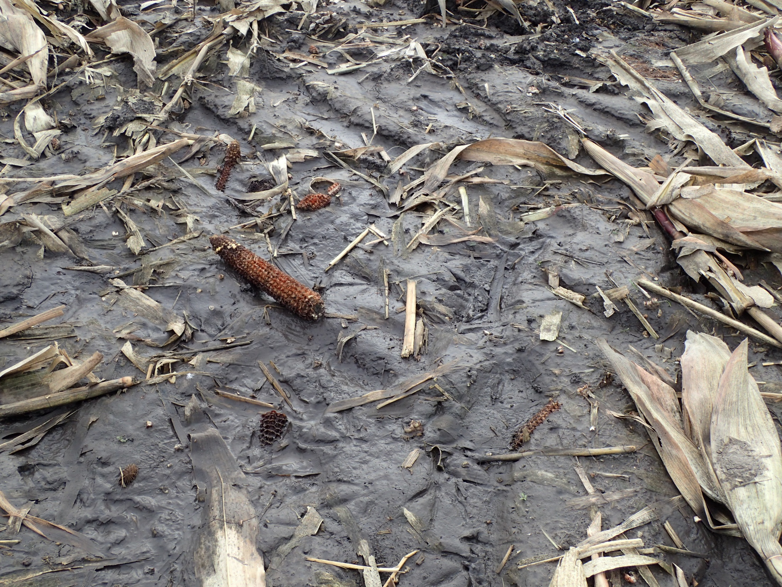

Slide 38
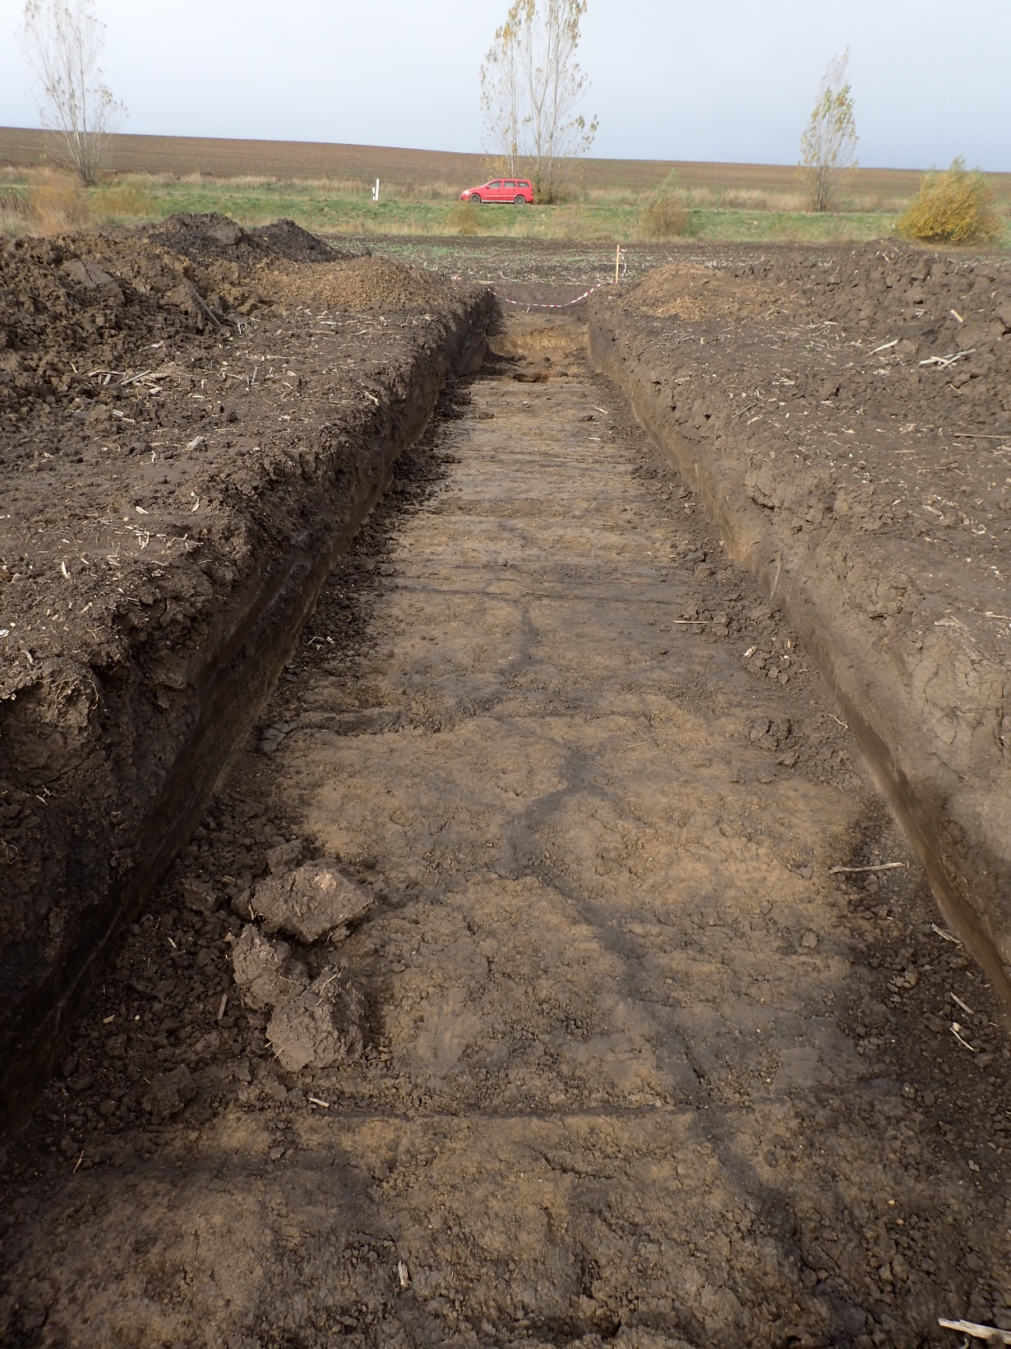

Slide 39
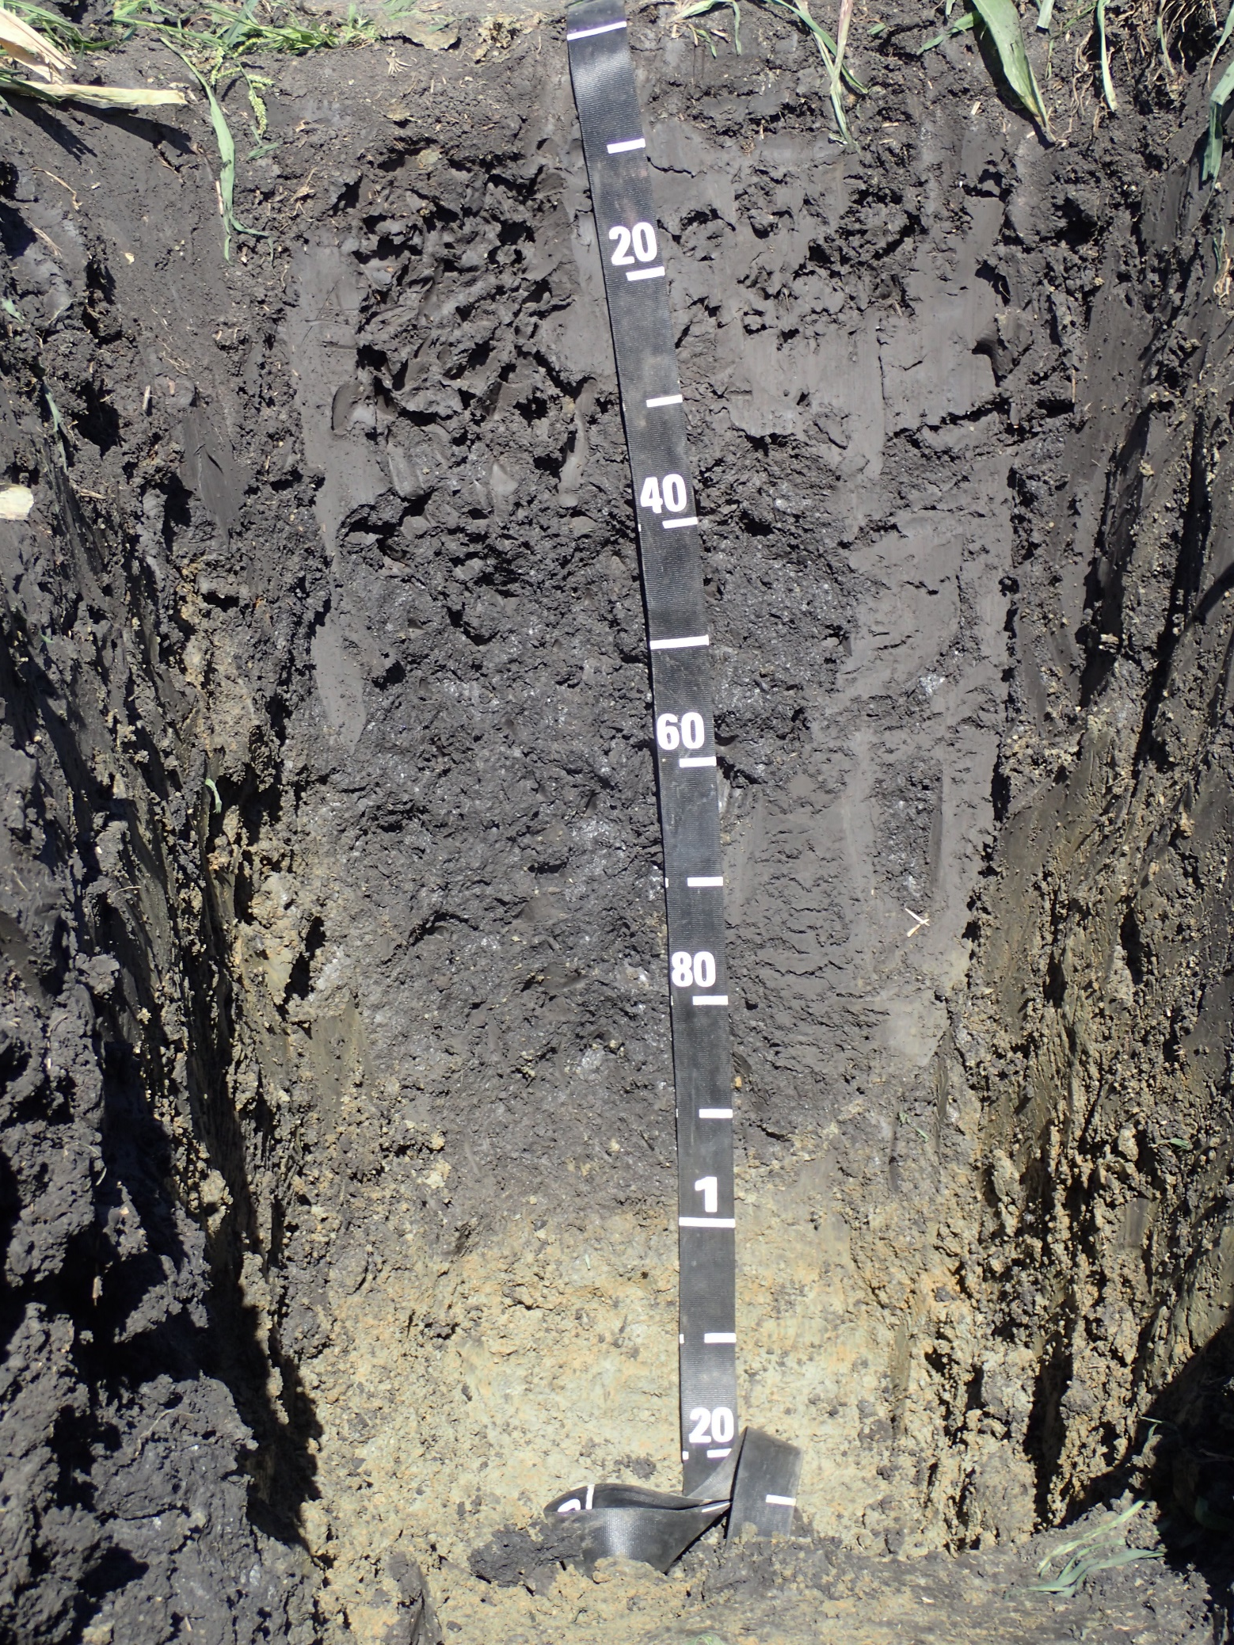

Slide 40
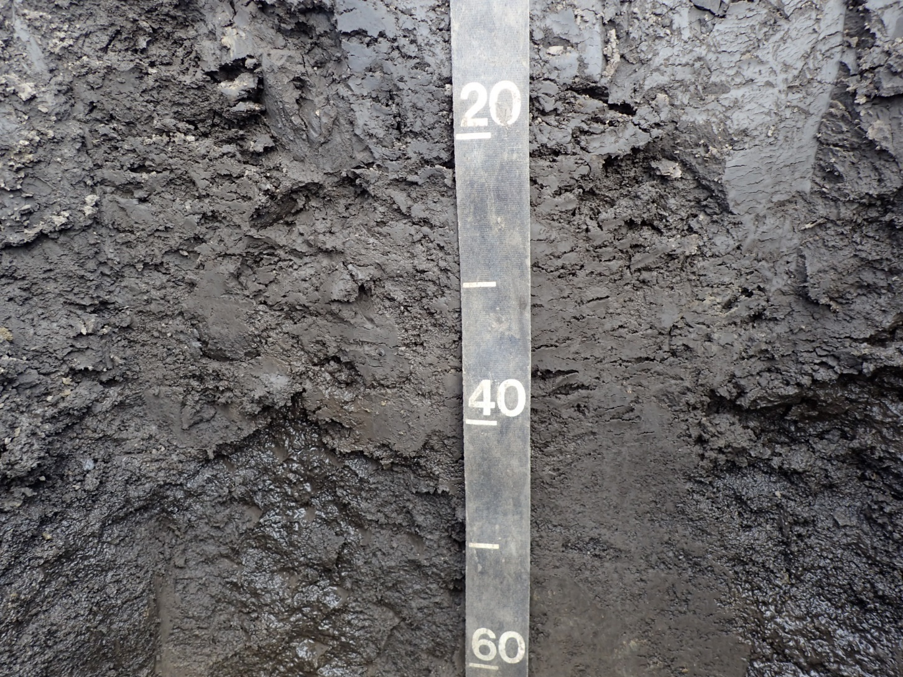

Slide 41
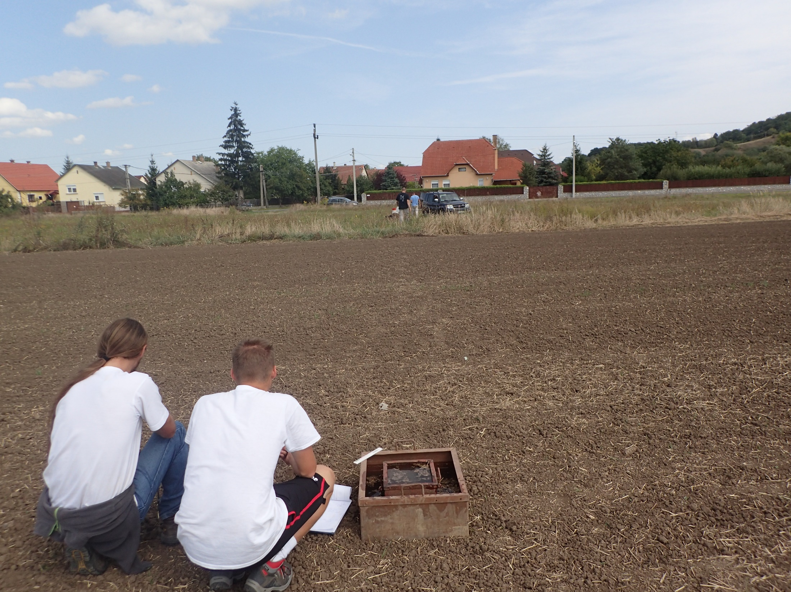

Slide 42
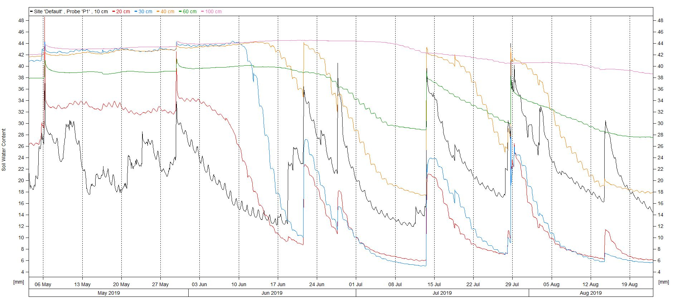
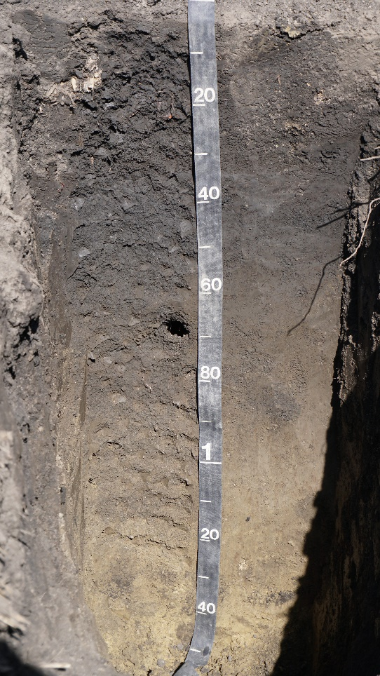
6-os szenzor, szikes folt
A csapadék a 20-30 cm-en átszalad, 10 cm-en és 40-60 cm-en magasabb nedvességtartalom, kérgesedés

Slide 43
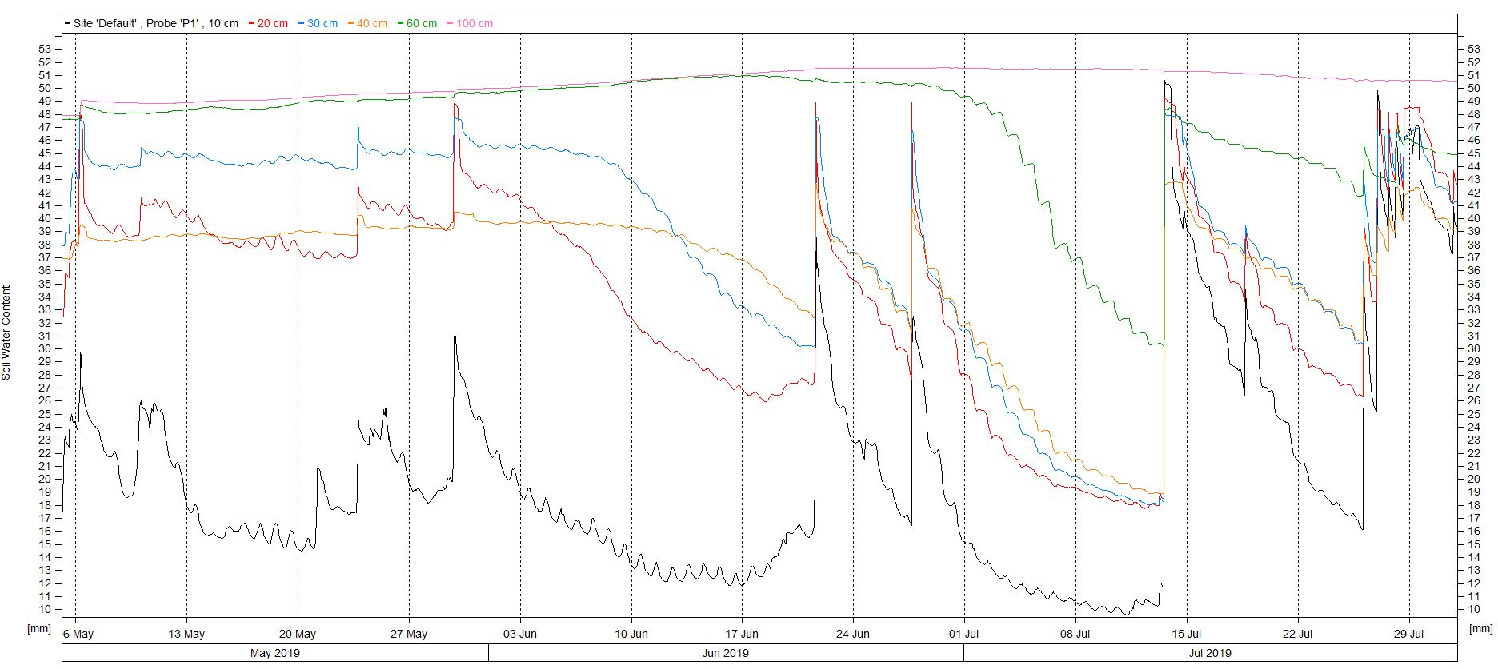
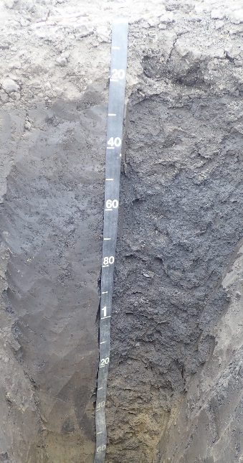
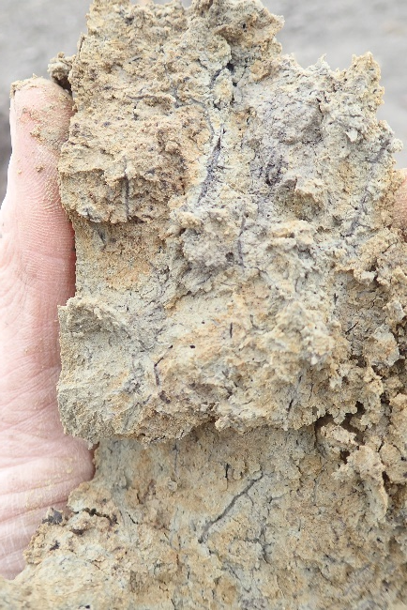
8-as szenzor, feltöltődő mélyedés, a tábla legmélyebb pontja, áteresztő 10, tömörödött 20-30
40cm-nél kemény beszivárgási határ, tömörödött réteg
Nagyon gyors beszivárgás 60 cm-ig

Slide 44
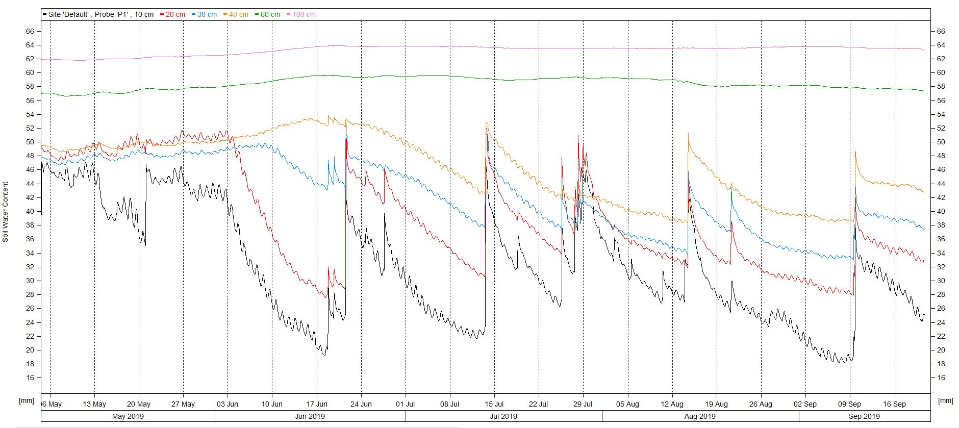
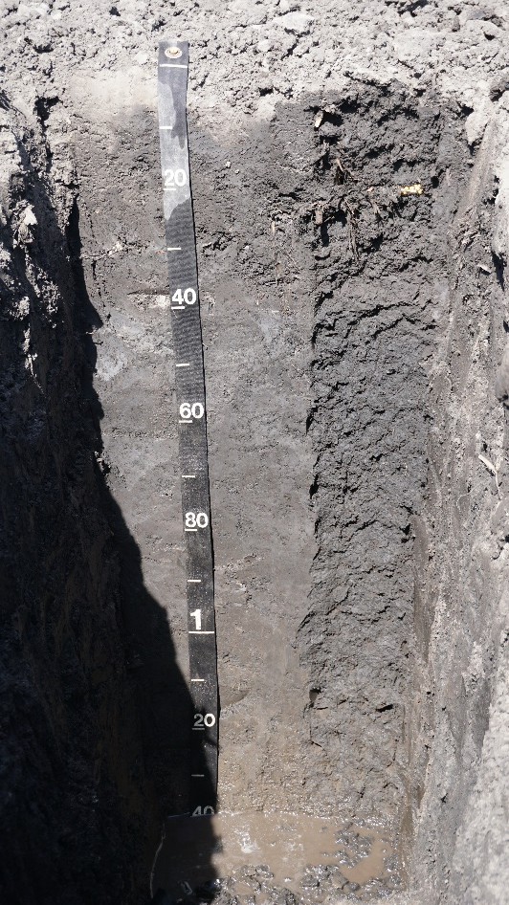
13-as szenzor, szikesedő kifolyó
A 0-50 cm és az alatta elhelyezkedő szint külön életet él , felszíni elfolyás, csak 40-ig pótol, utána eltűnik!

Slide 45
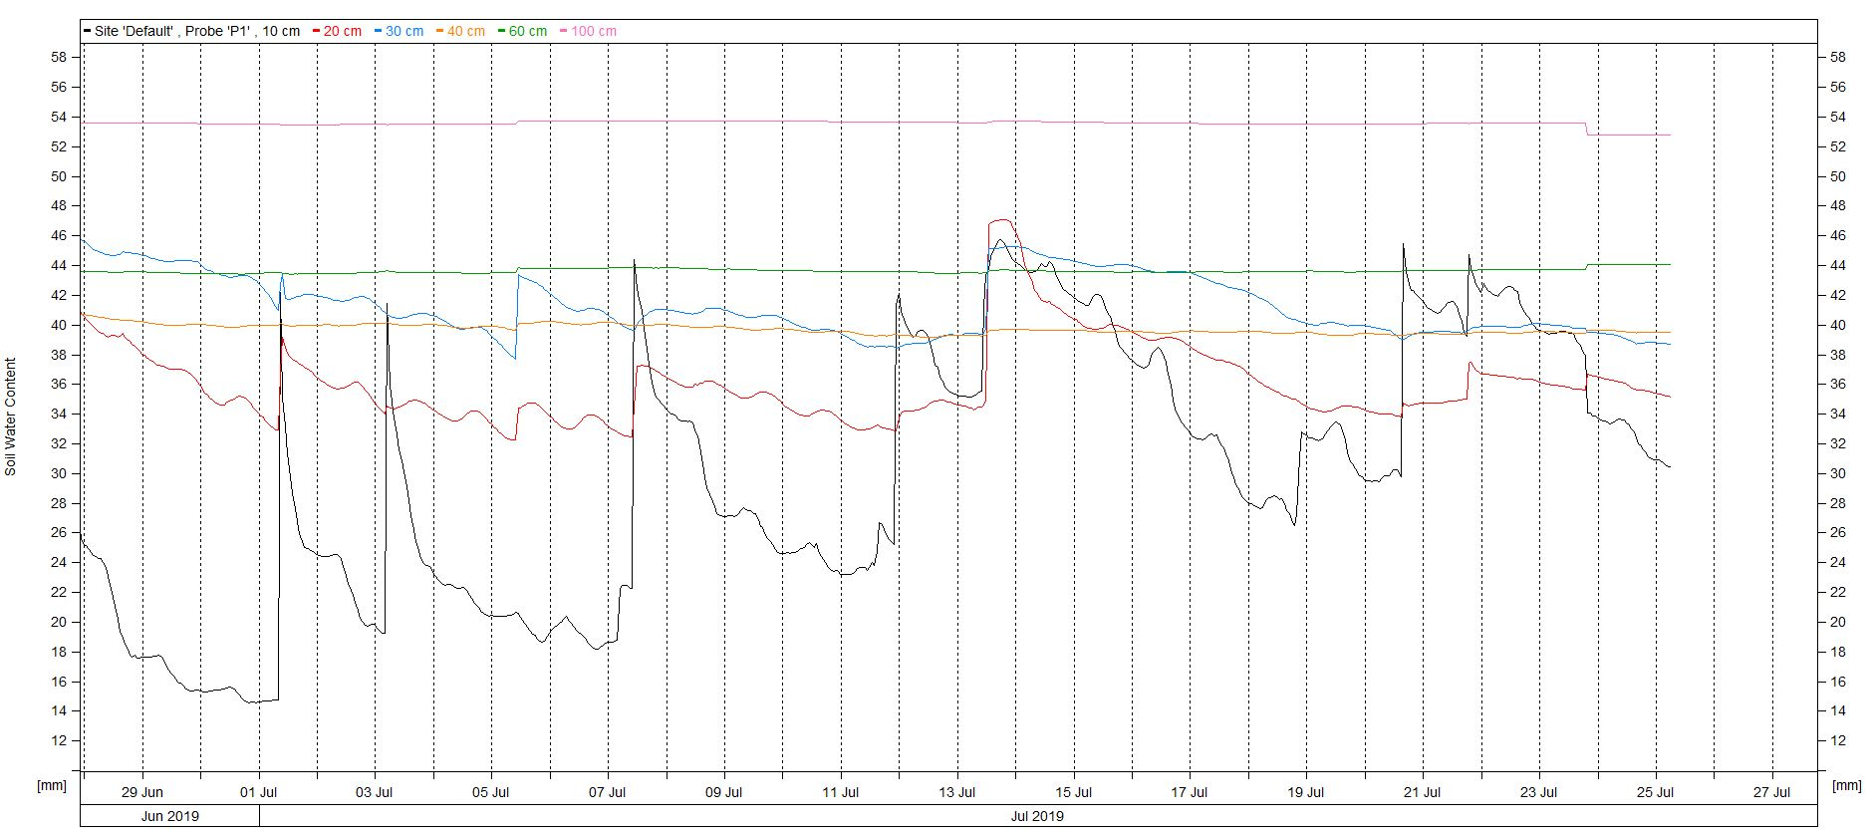
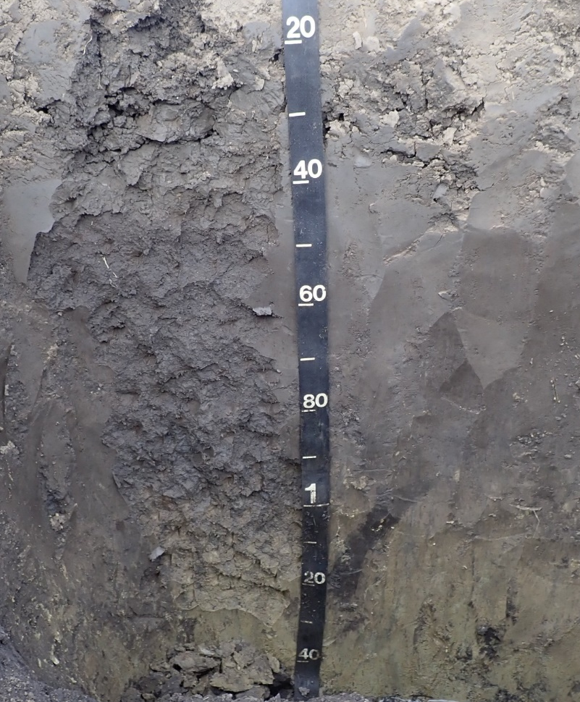
1-es szenzor, mélyedés alja, kapilláris és beszivárgási zóna

Slide 46
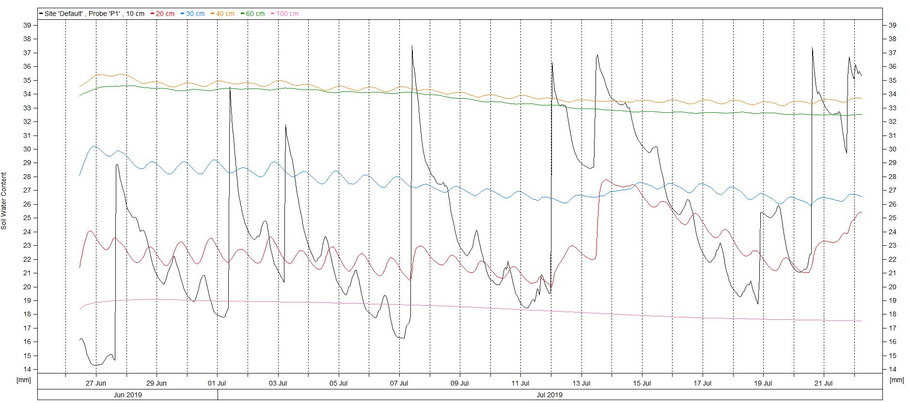
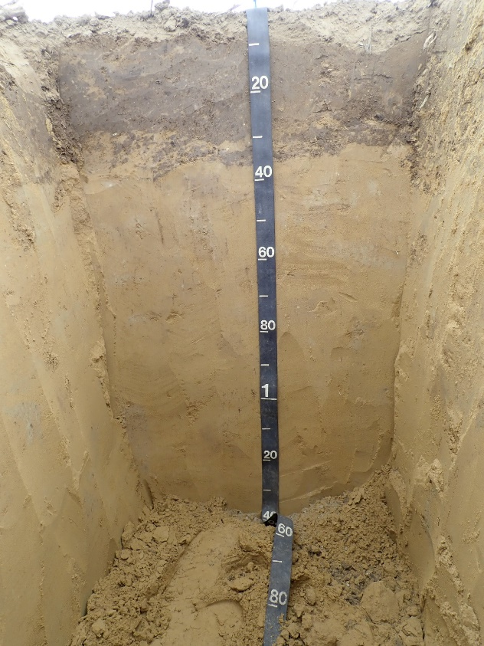
17-es szenzor, kiemelkedő homokkúp, a felszíni vízből élő szelvény

Slide 47
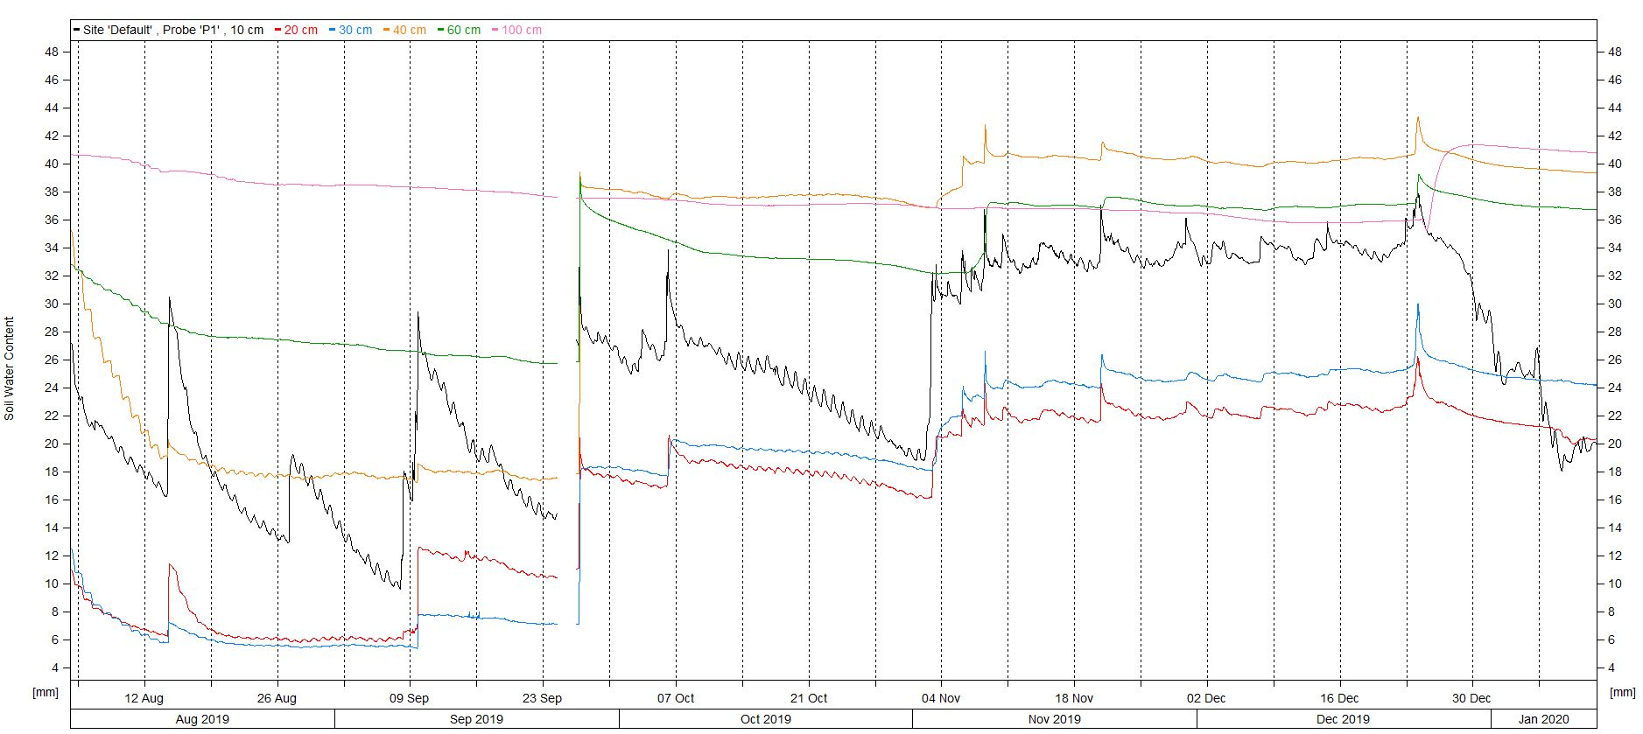
6-os szenzor, szikes folt

Slide 48
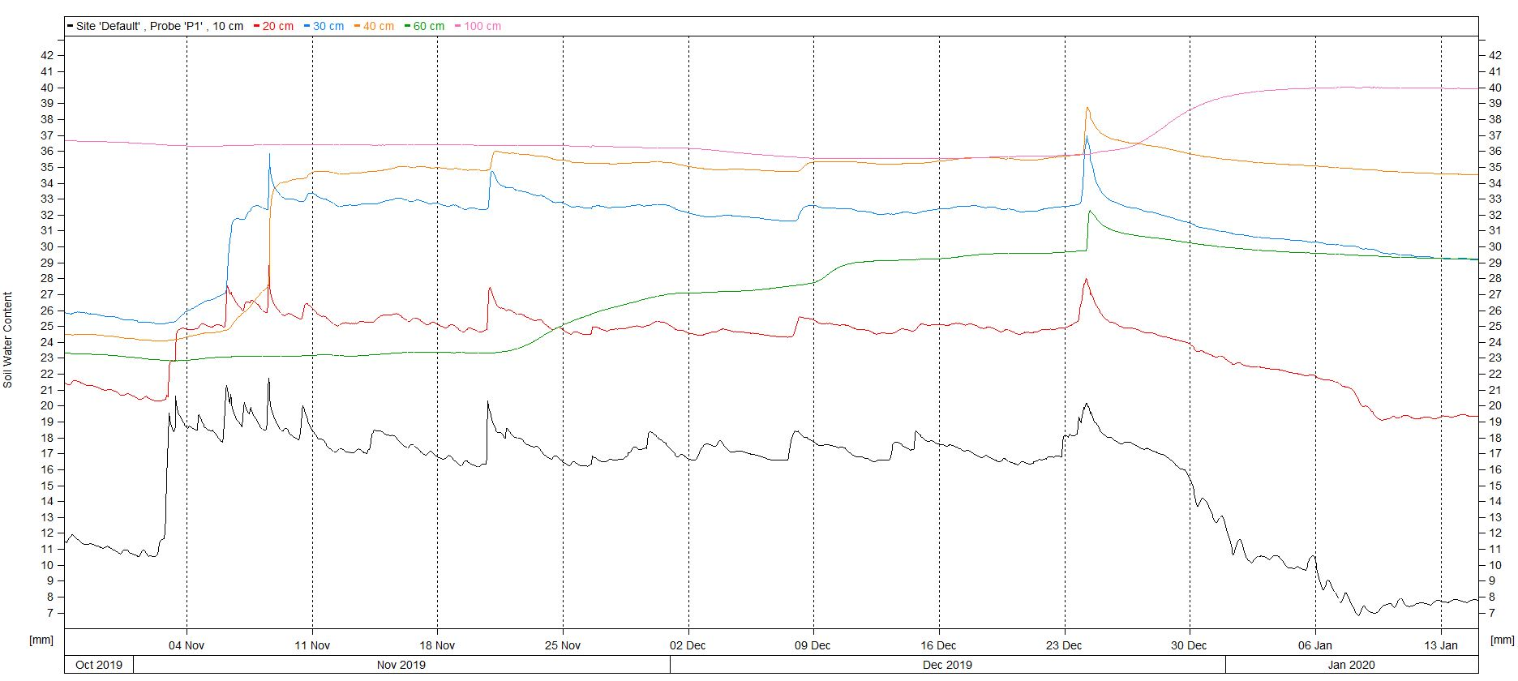
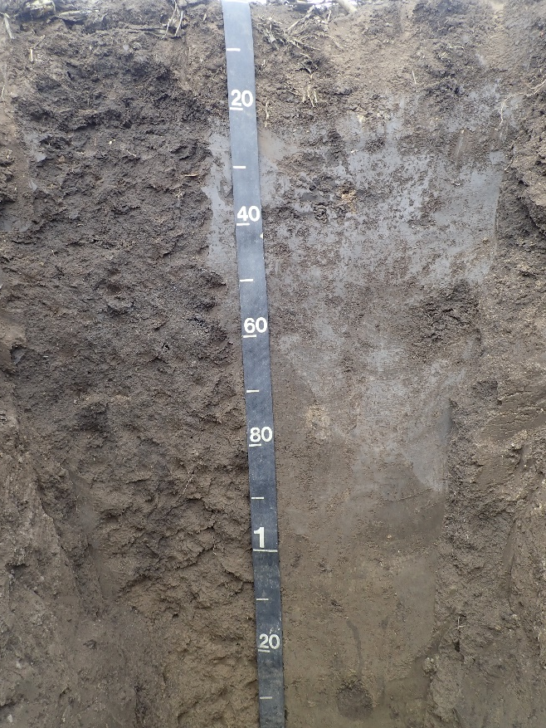
9-es szenzor, a tábla kiemelkedő, legmagasabb , durvább textúrájú területe, tökéletes beszivárgás

Slide 49
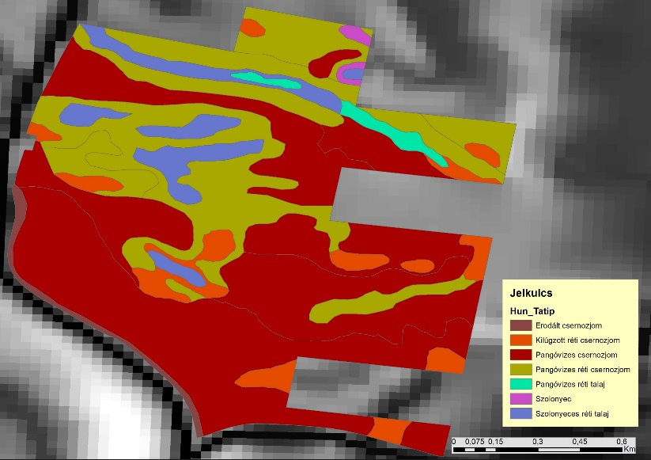
„Smart” öntözés
Statikus változók térbeli
és mélységbeli eloszlása – talajtérkép!!!!!!
E nélkül nem megy!
Dinamikus változók, a kiindulási állapotok ismerete, állandó kalibrálás

Slide 50
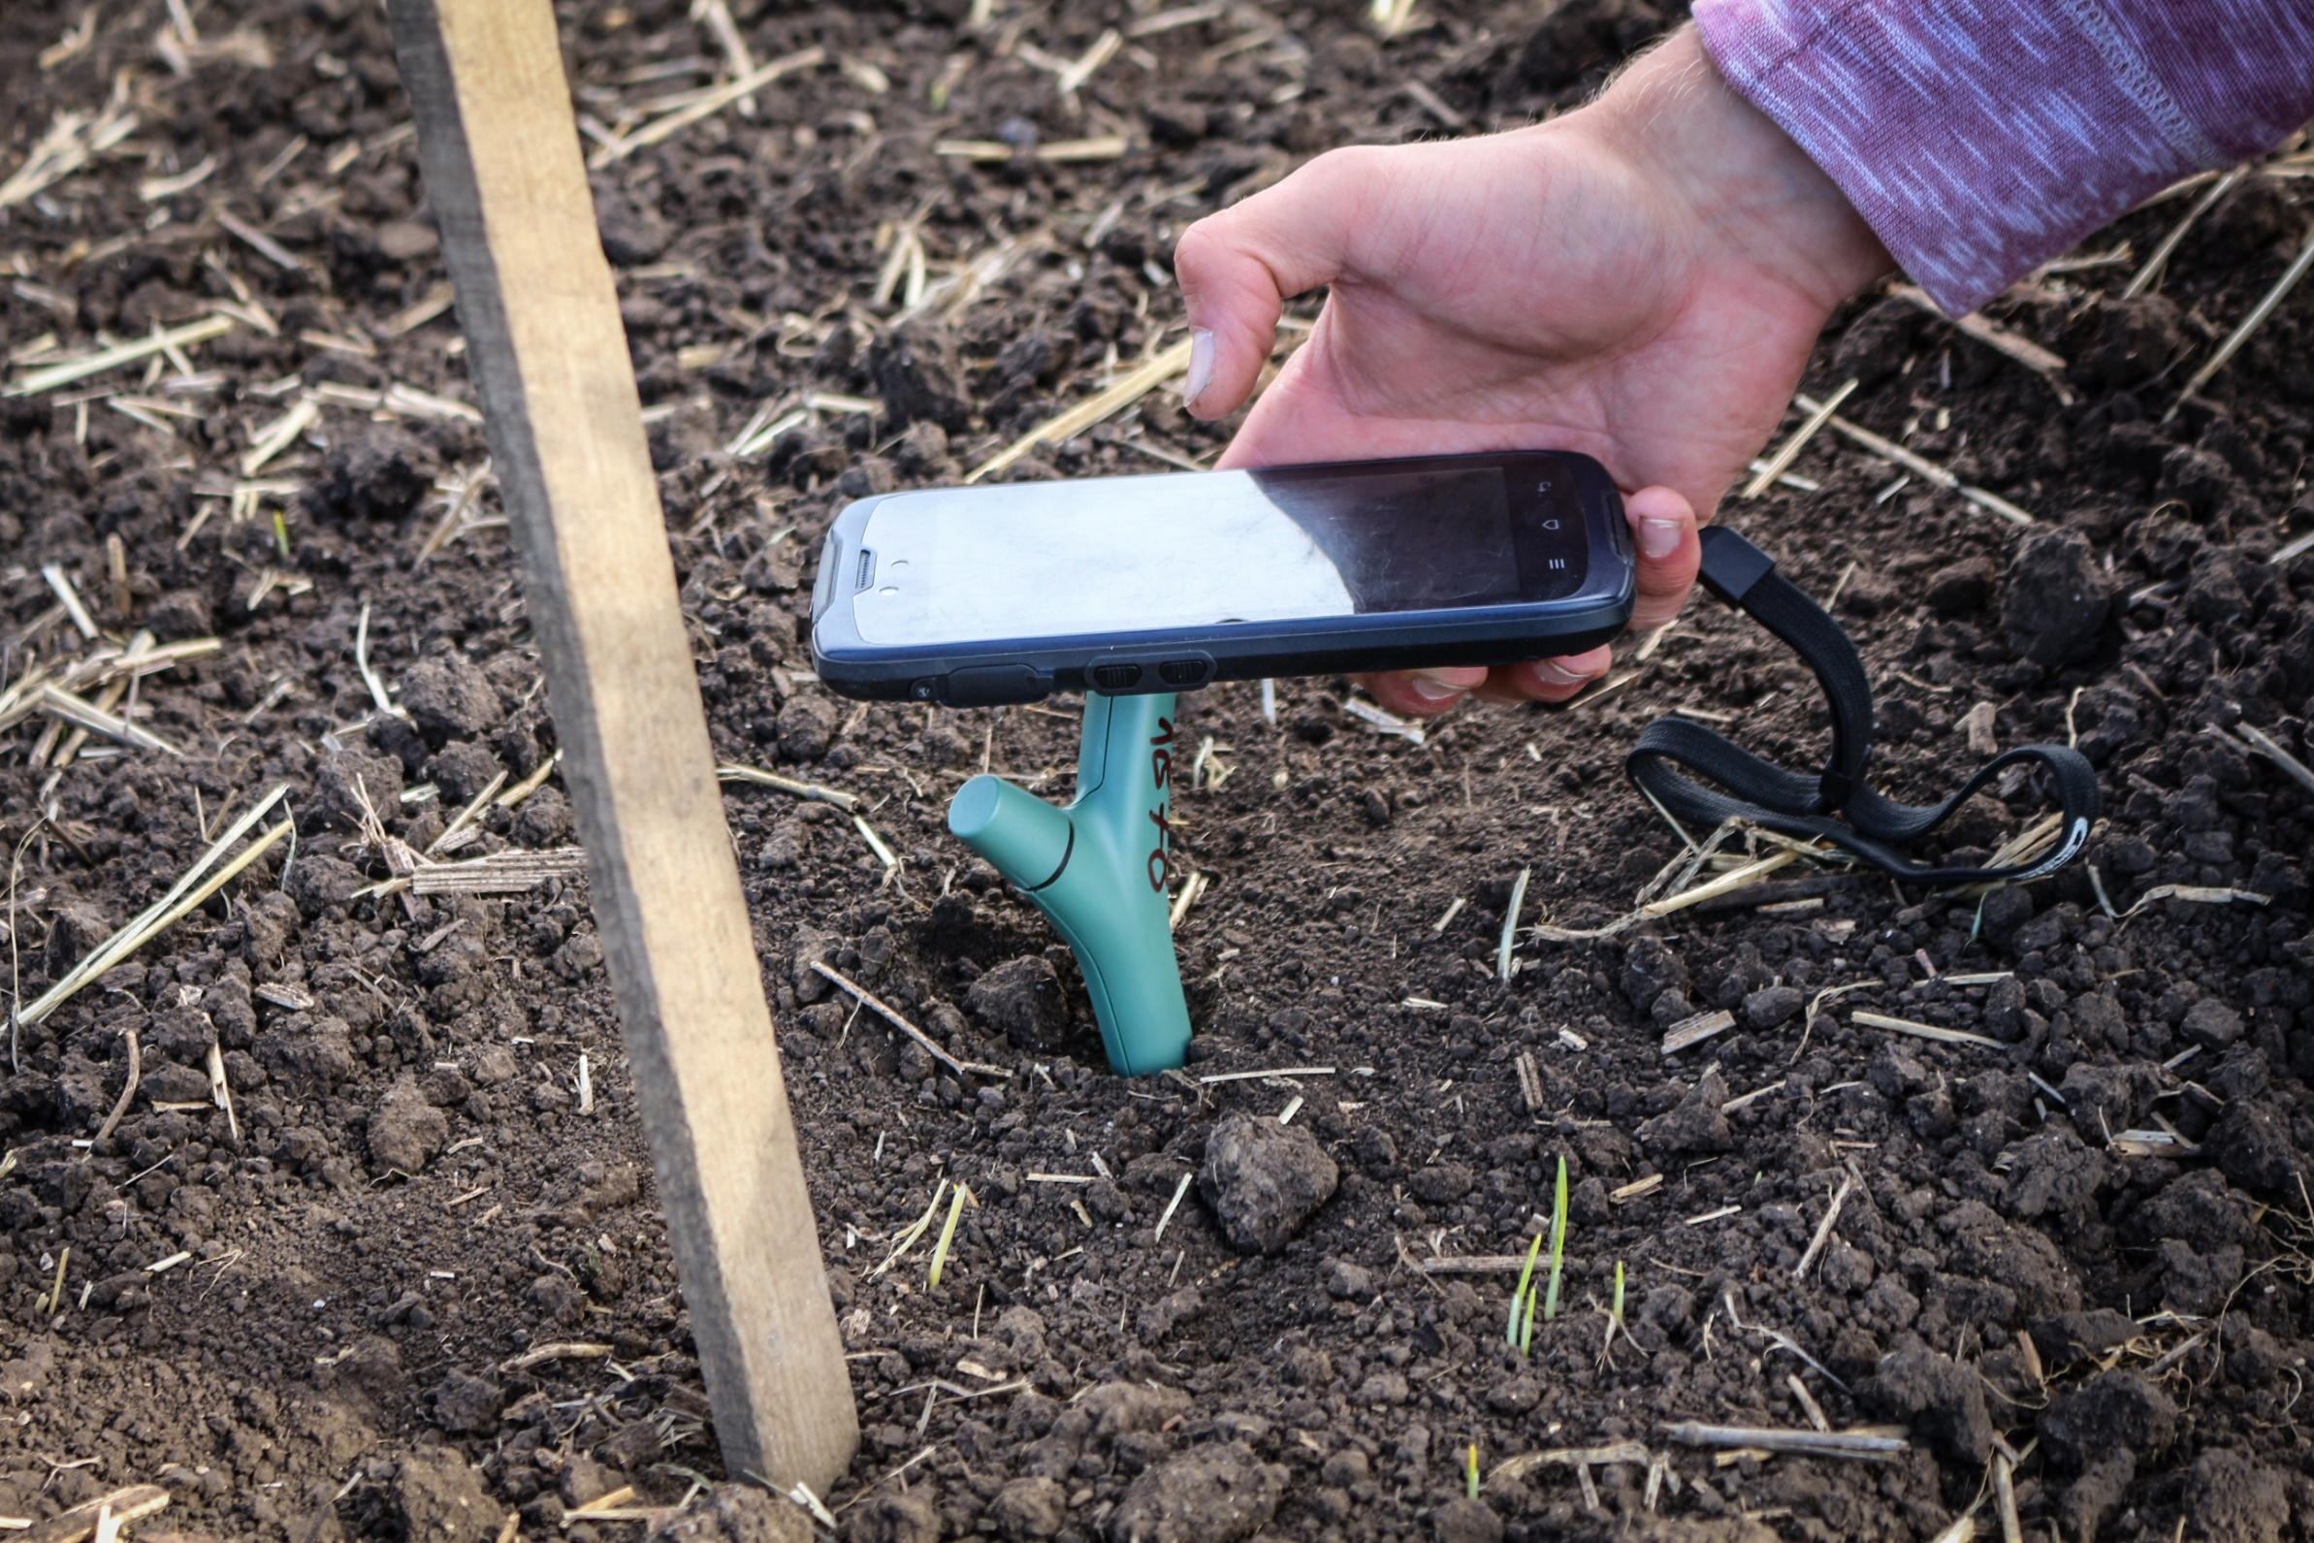
A gyorsan bevethető desszant egység!

Slide 51
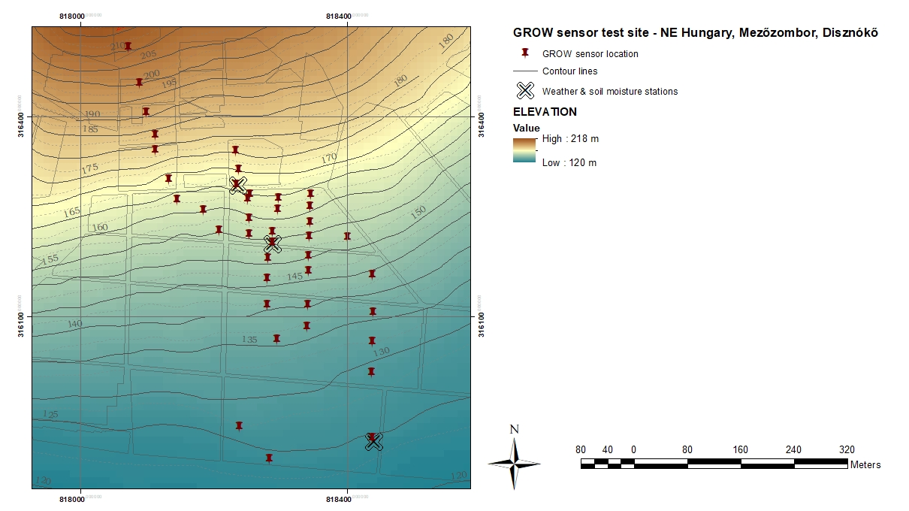

Slide 52
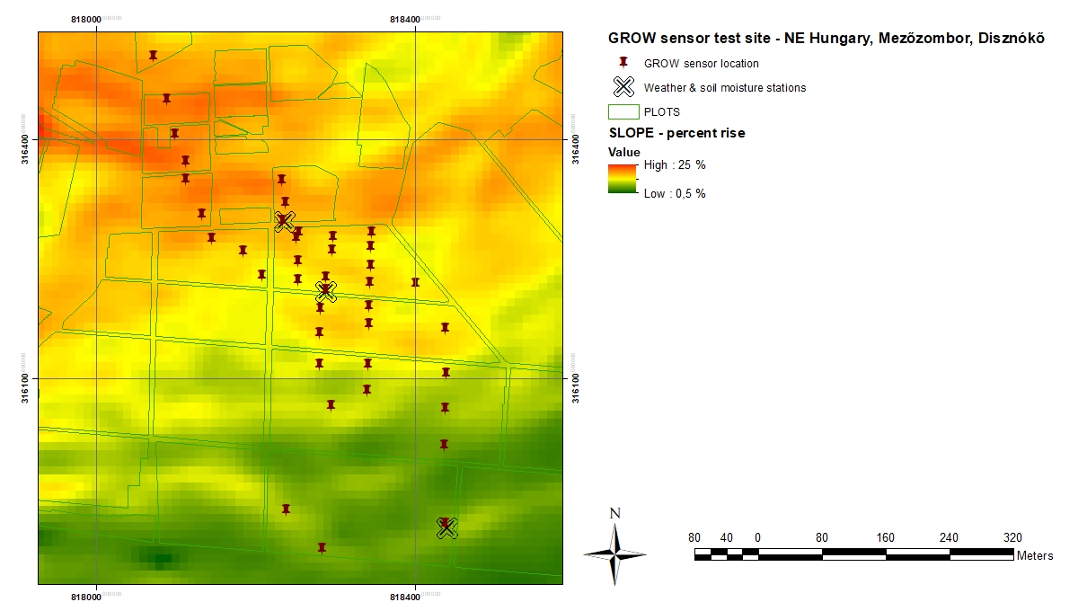

Slide 53
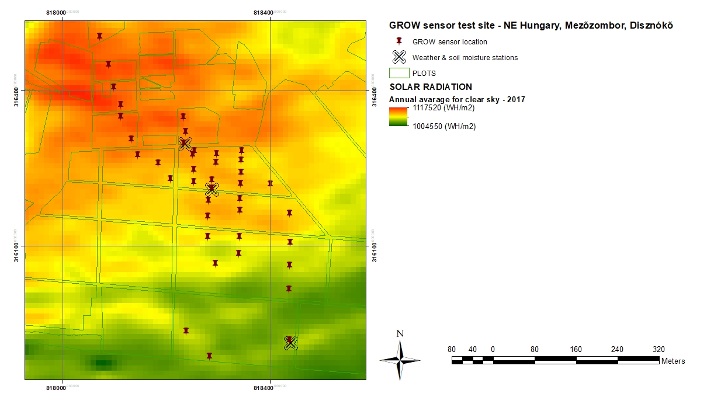

Slide 54
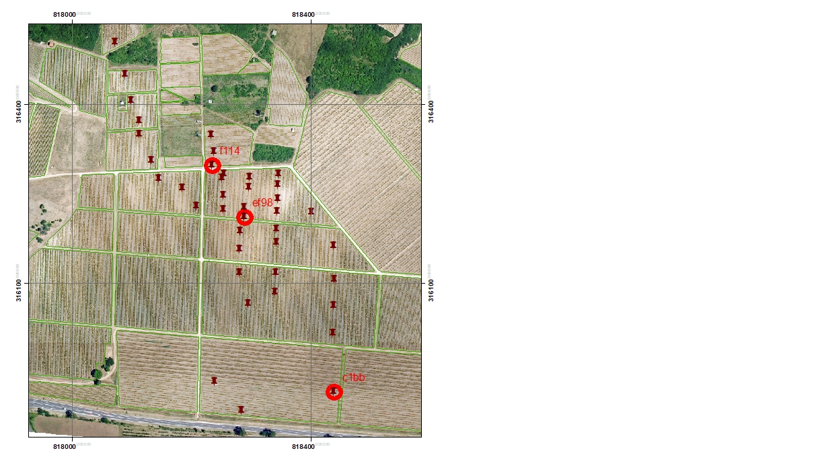
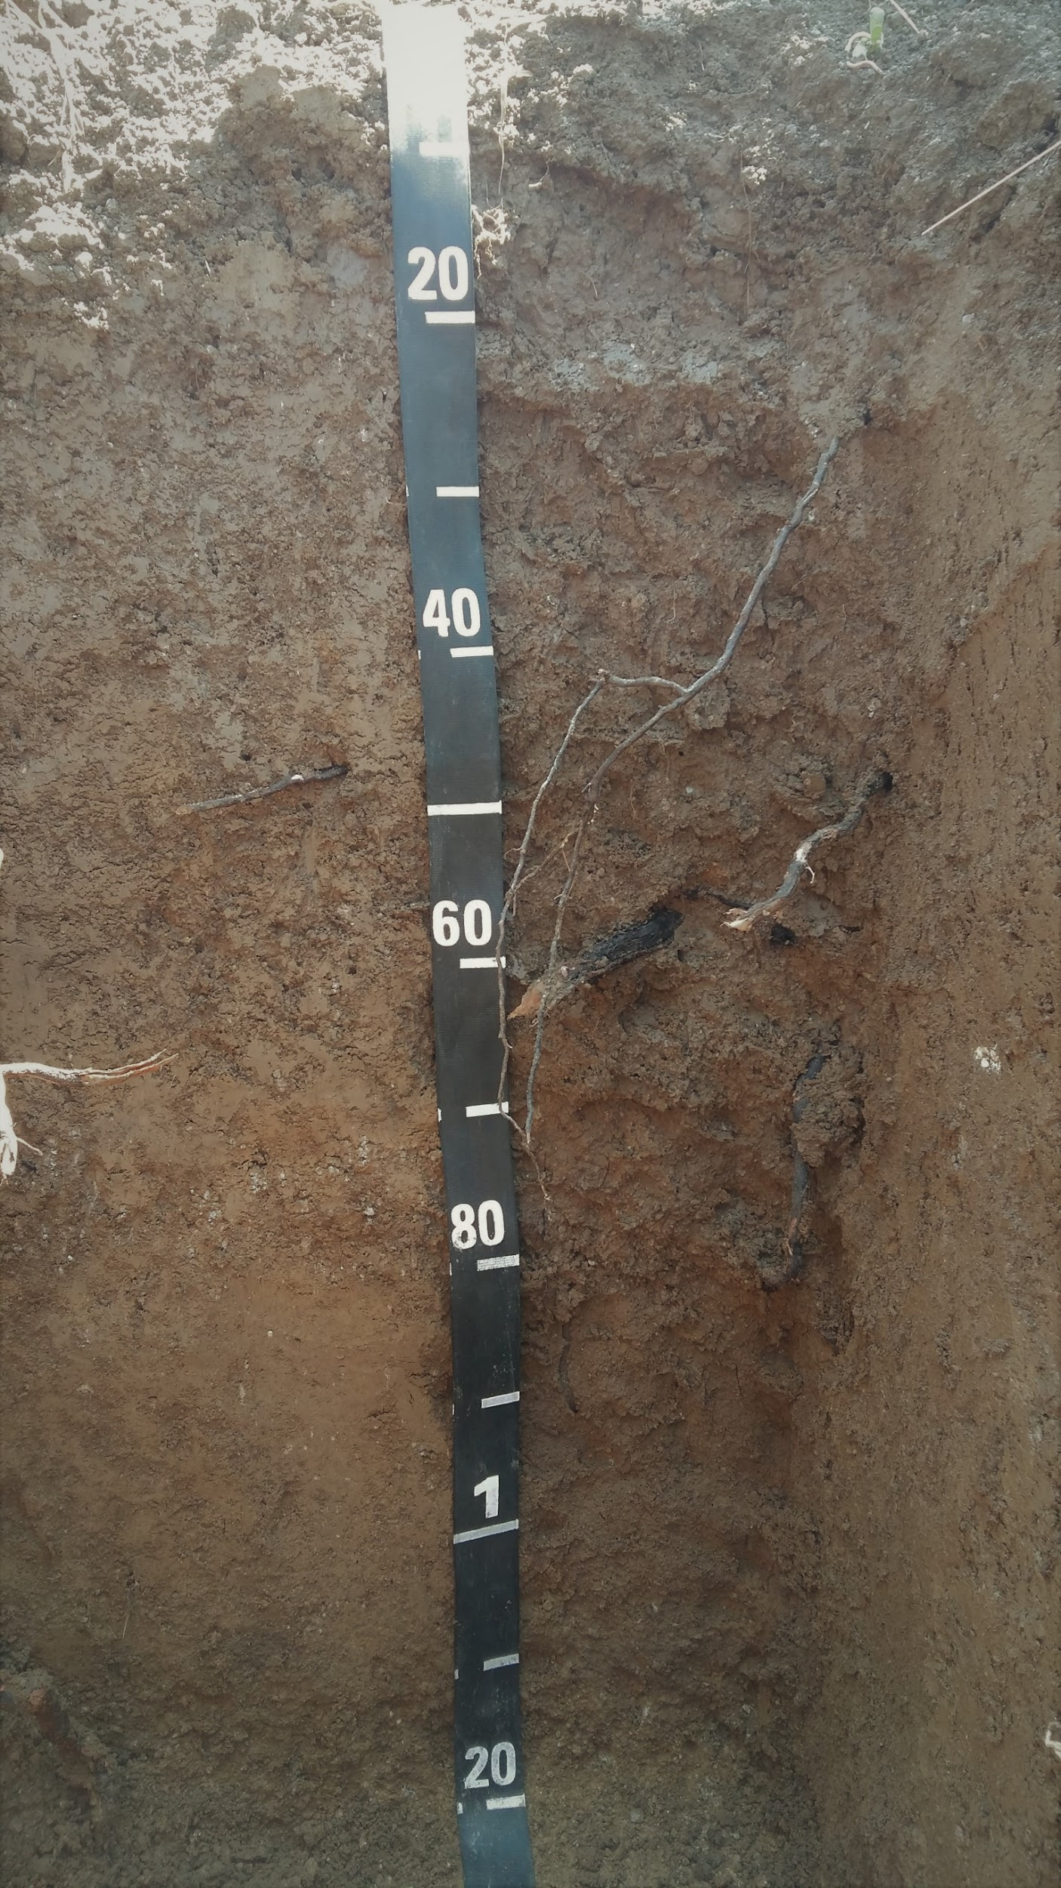
Bathycalcic LUVISOL
(Pantoloamic, Aric, Colluvic, Cutanic, Humic, Raptic)

Slide 55

Epicalcic Geoabruptic LUVISOL
(Loamic, Aric, Colluvic, Cutanic, Hypereutric, Humic, Raptic)

Slide 56











Slide 57





Slide 58


Slide 59


Slide 60


Slide 61


Slide 62


Slide 63


Slide 64


Slide 65


Slide 66


Slide 67


Slide 68


Slide 69


Slide 70

A nehéztüzérség…

Slide 71


Slide 72


Slide 73


Slide 74


Slide 75


Slide 76


Slide 77


Slide 78
Konklúzió?
Ismerd meg a rendszer adottságait! – Statikus térképezés
Mérd fel az állapotát! – dinamikus monitoring, majdnem „smart” megoldások
Hozd meg a döntést, határozd meg a dózisokat! – Precíziós gazdálkodás!
Az első kettő nélkül nem megy!

